Slide 1
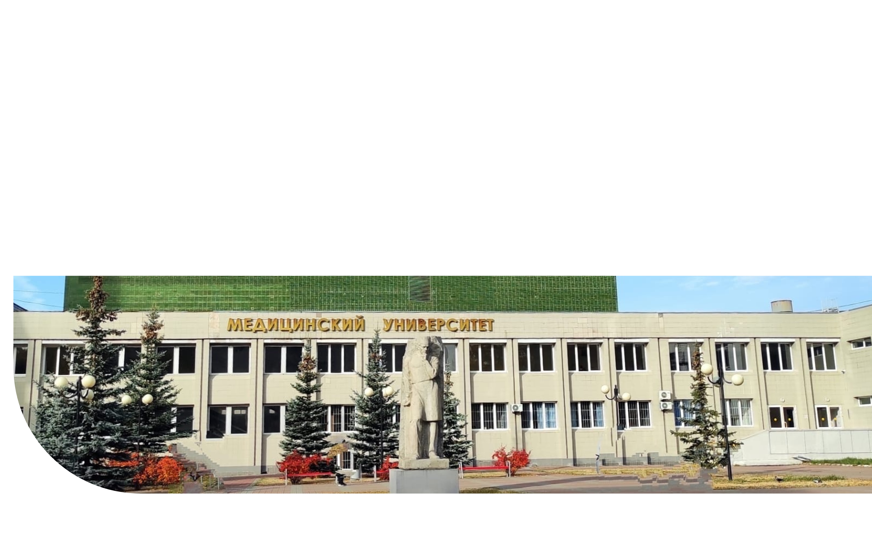



Современные направления и методы физиологии
Дисциплина Нормальная физиология
Презентация
(факультативный материал)
Шевяков С.А., канд. мед. наук, доцент
Кафедра Нормальной физиологии имени академика Ю.М. Захарова
Южно-Уральский государственный
медицинский университет, Челябинск, Россия
2026 ГОД

Slide 2


План
Физиология: от молекул до целостной системы
Основные направления исследований
Современные методы исследований
Молекулярная физиология
Клиническая молекулярная физиология: каналопатии
Оптогенетика в физиологии
Нокаут генов как метод исследования в физиологии
Системная физиология

Slide 3
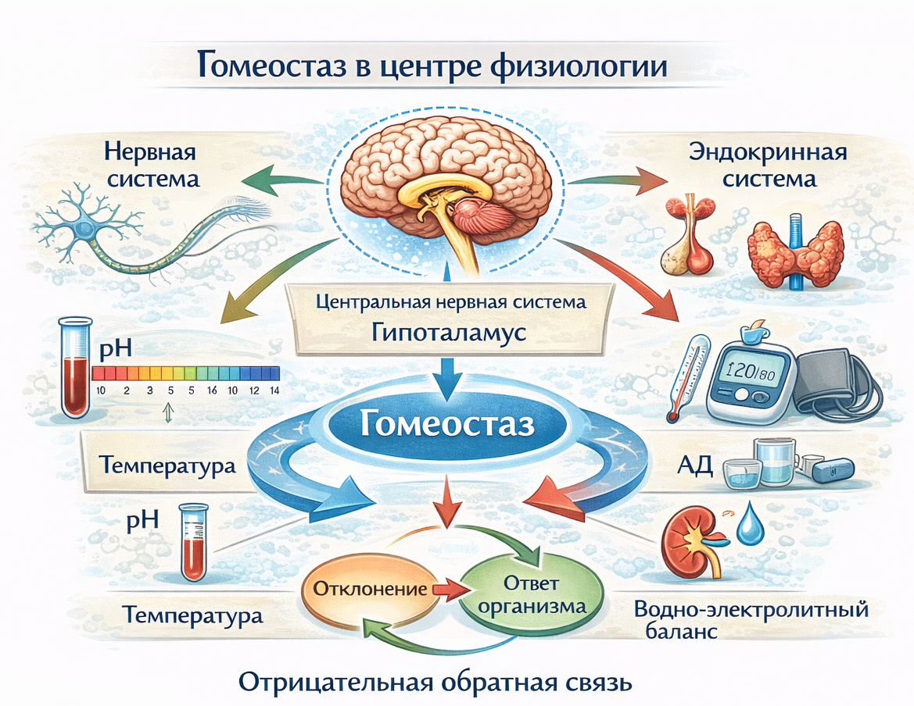
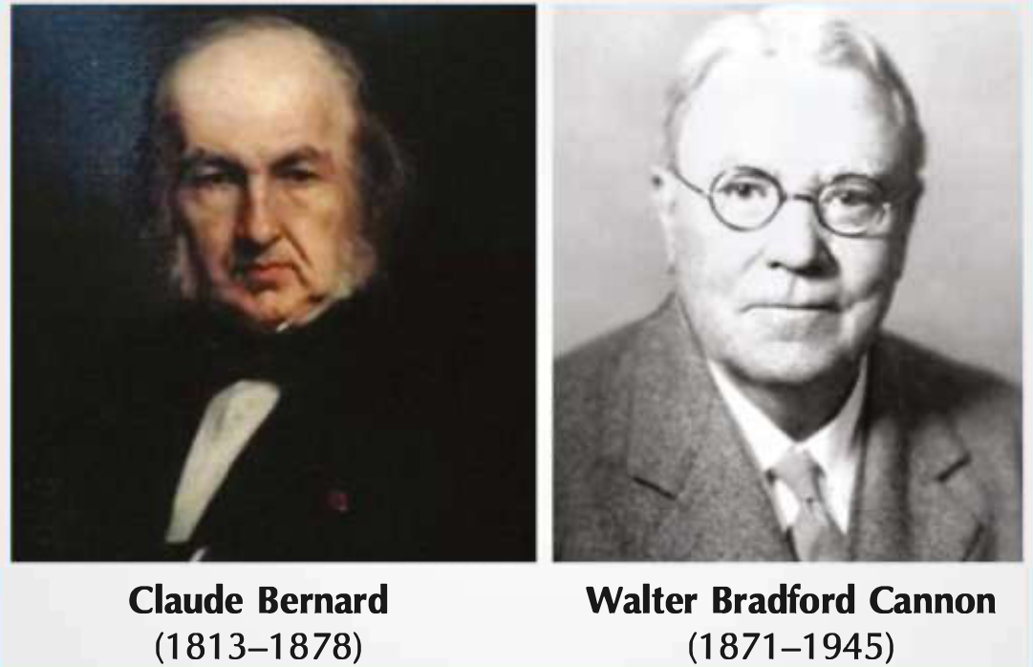
Физиология: от молекул до целостной системы
Физиология — это наука, изучающая функции
органов, систем и организма в целом, а также
механизмы поддержания постоянства внутренней
среды - гомеостаза (К. Бернар, У. Кэннон).

Slide 4
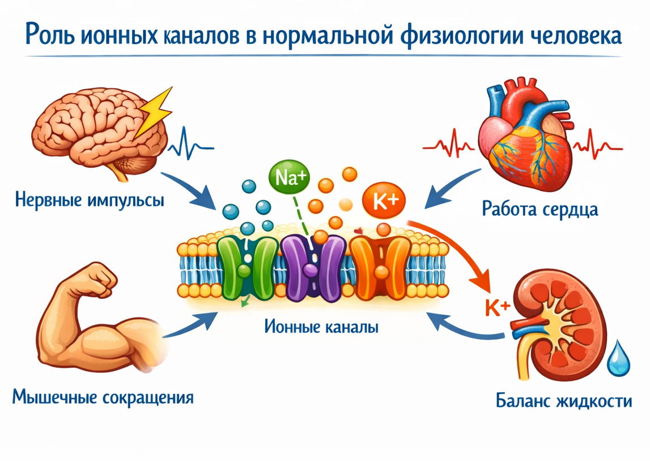
С одной стороны, она исследует молекулярные
механизмы функций и, соответственно, функции
отдельных молекул, например, ионных каналов,
рецепторов, и т.п.

Slide 5
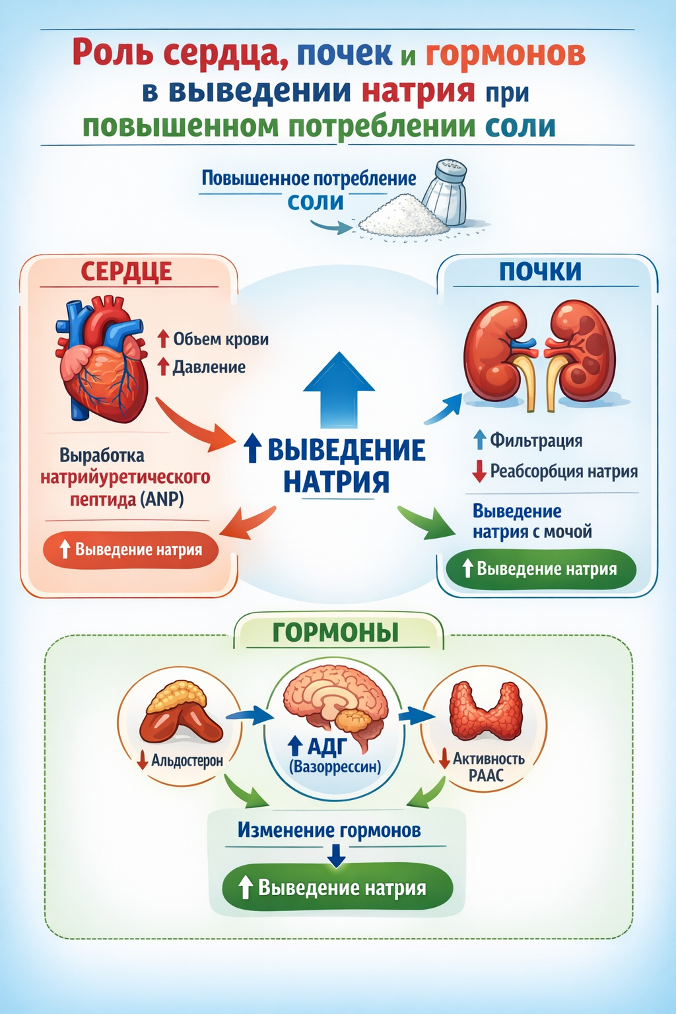
С другой стороны, она изучает сложные процессы, которые зависят от интегрированных функций многих органов организма, например, как сердце, почки и гормоны функционируют вместе, вызывая выделение большего количества ионов натрия с мочой, когда человек употребляет соленую пищу.

Slide 6
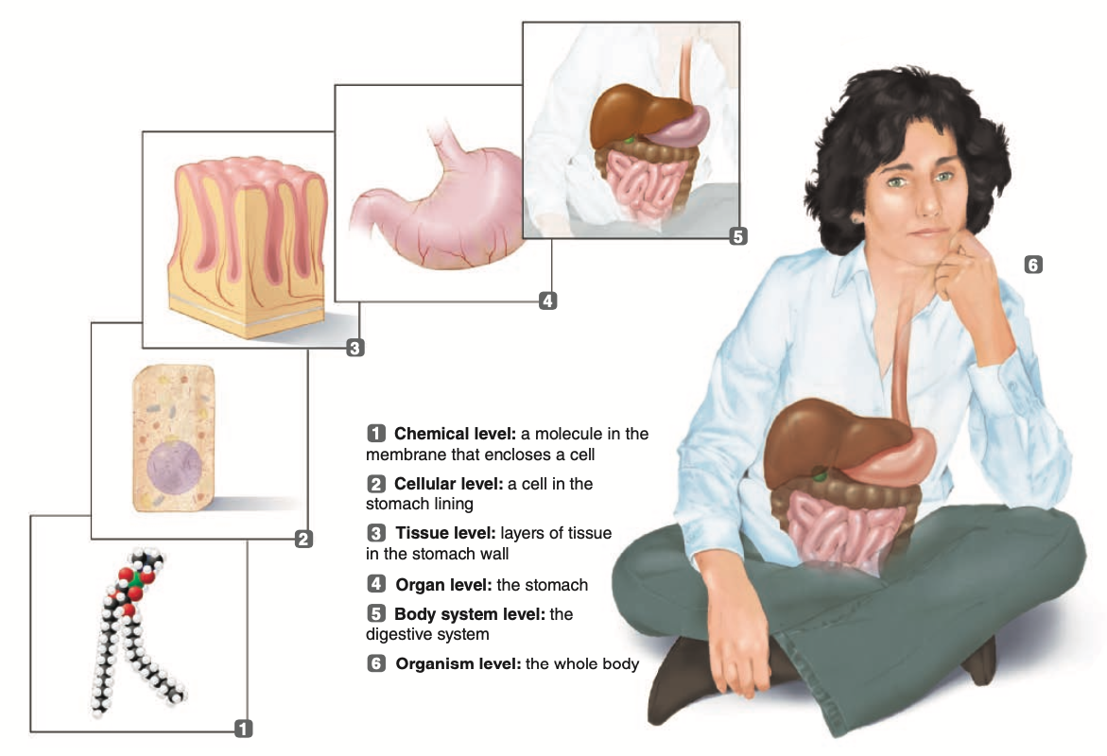
В XXI веке физиология переживает новый этап
развития благодаря появлению высокоточных
инструментов: молекулярных методов, генетического
анализа, нейровизуализации, вычислительных
технологий, искусственного интеллекта.
Сегодня физиология становится междисциплинарной
наукой, использующей достижения биологии, медицины,
физики, химии, информатики, инженерии.
Это позволяет исследовать организм
от молекулярного уровня до целостной системы,
что помогает разрабатывать методы профилактики,
диагностики и лечения заболеваний.

Slide 7
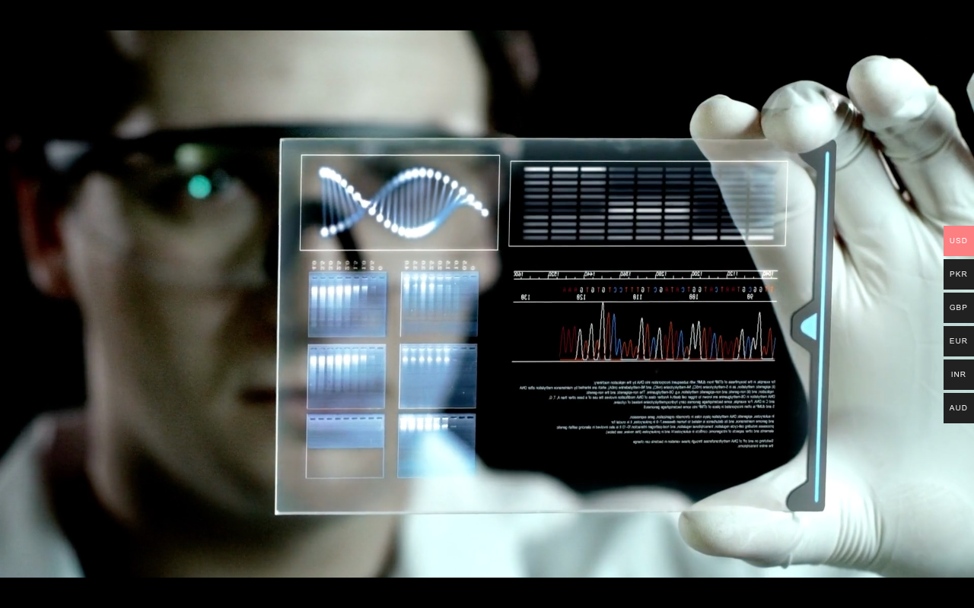
Основные современные тренды
Междисциплинарность
- Использование больших данных
- Интеграция нейро-, иммуно- и эндокринных
исследований
- Ориентир на персонализированную медицину

Slide 8
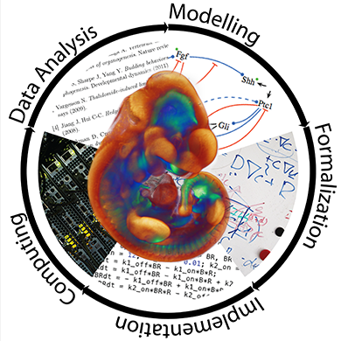
Предпосылки бурного развития современной
физиологии:
появление высокоточных методов исследования (магнитно-резонансная
томография, позитронно-эмиссионная томография, генетический анализ)
развитие вычислительной биологии
- возможности искусственного интеллекта
- создание мультидисциплинарных лабораторий

Slide 9
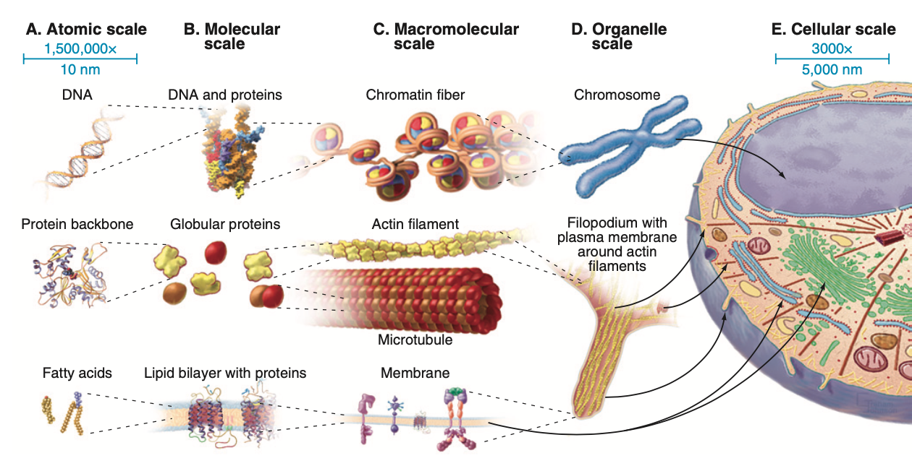
Основные направления исследований
1. Молекулярная и клеточная физиология
Это фундаментальная область, изучающая, как клетка воспринимает, перерабатывает и передаёт сигналы, как изменяется её метаболизм, как работают ферменты, белки, рецепторы.
Современные подходы:
технологии CRISPR и другие методы
редактирования генома;
исследования эпигенетической регуляции;
изучение внутриклеточных сигнальных
систем;
работы митохондрий и энергетических циклов;
работы ионных каналов и рецепторов.
Практическое значение: понимание молекулярных
механизмов физиологических функций лежит в основе разработки новых лекарств — от гормонов и вакцин до таргетной терапии рака.

Slide 10
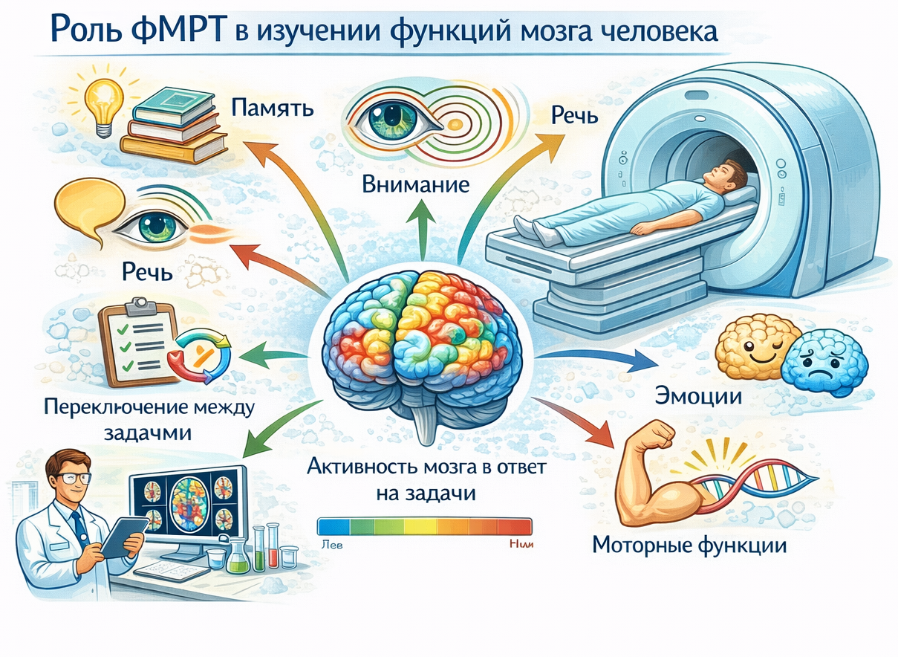
2. Нейрофизиология и когнитивная
физиология
- одна из самых динамично развивающихся областей.
Современные методы позволяют изучать мозг «в живую»:
функциональная магнитно-резонансная томография
(фМРТ)
позитронно-эмиссионная томография (ПЭТ)
высокочастотная электроэнцефалография (ЭЭГ)
транскраниальная магнитная стимуляция

Slide 11
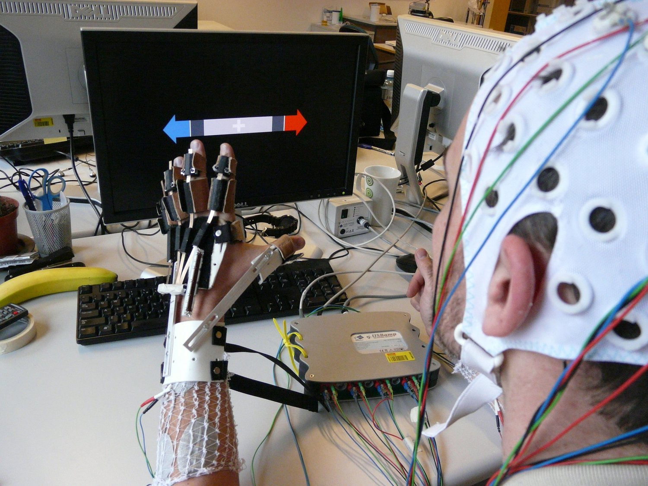
Ключевые направления исследований нейрофизиологии:
нейронные механизмы принятия решений;
формирование эмоциональных реакций, внимания и сознания;
цифровые платформы для оценки когнитивных способностей;
нейрофизиология речи;
механизмы сна и его расстройств;
работа мозга на уровне нейронных сетей;
нейропластичность.
Новые технологии: интерфейсы мозг–компьютер (BCI) позволяют
управлять внешними устройствами усилием мысли;
нейропротезирование помогает восстановить функции после травм и инсультов.

Slide 12
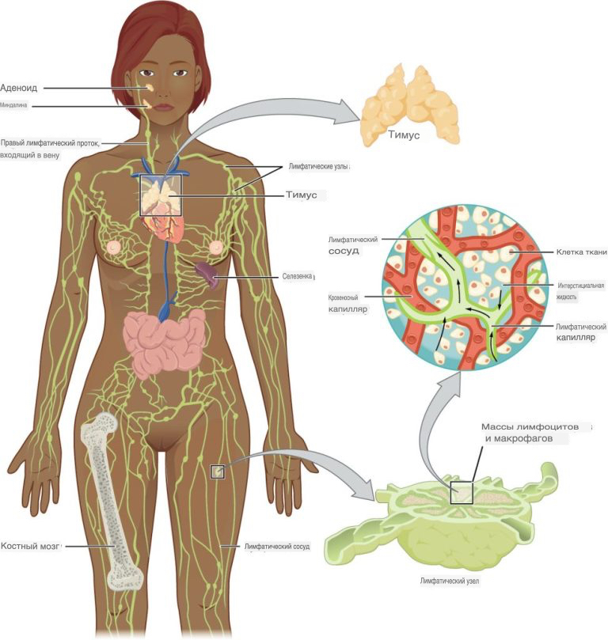
3. Физиология иммунной системы
Иммунная система рассматривается как динамичная сеть,
взаимодействующая с нервной и эндокринной системами.
Ключевые направления:
системные механизмы иммунитета;
регуляция иммунных реакций;
влияние стресса на иммунитет;
роль кишечной микробиоты в иммунной регуляции.
Практическое применение:
разработка новых вакцин;
иммунотерапия онкологических заболеваний;
исследование аутоиммунных процессов;

Slide 13
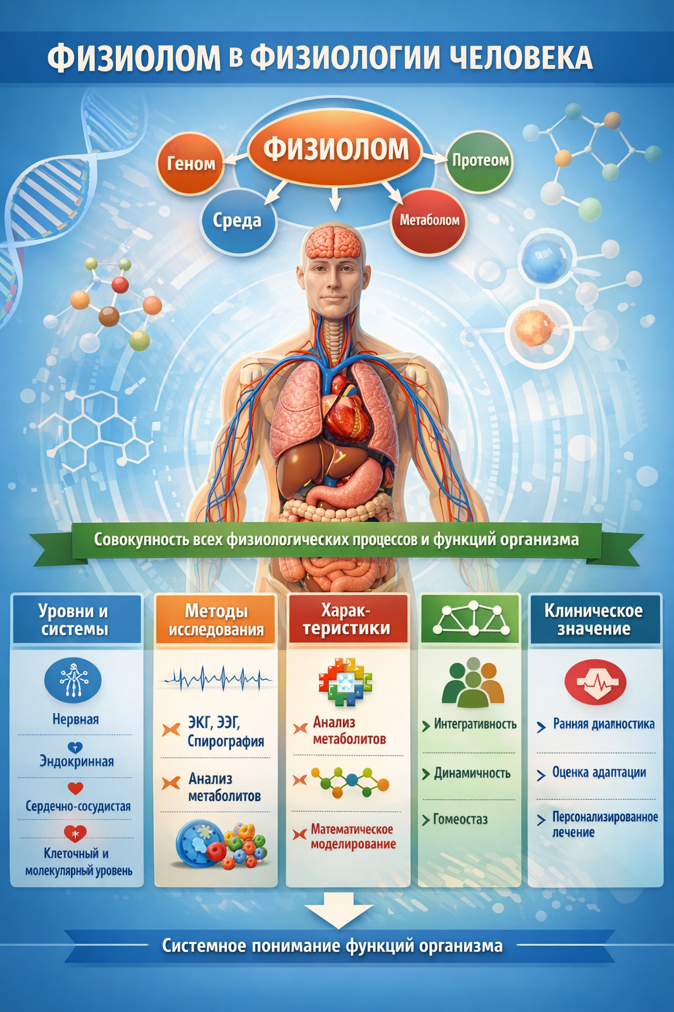
4. Генетическая и системная физиология
Современная физиология активно использует большие данные и
математическое моделирование.
Омикс-технологии:
- физиоломика
геномика
транскриптомика
протеомика
метаболомика
Это позволяет исследовать организм комплексно, рассматривая
физиологические процессы как взаимодействие множества
молекулярных сетей.
Применение:
персонализированная медицина
прогнозирование предрасположенности к заболеваниям

Slide 14
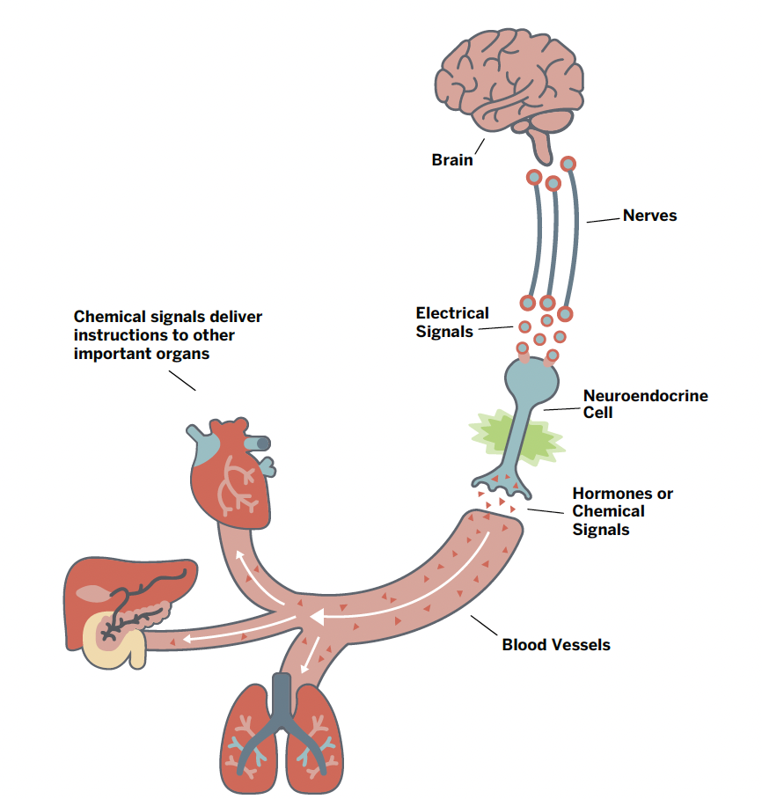
5. Эндокринная физиология и метаболизм
Эндокринная система — главный регулятор роста, развития,
поведения, обмена веществ.
Современные исследования:
гормональная регуляция при стрессе;
взаимодействие эндокринной, иммунной и нервной систем;
механизмы старения эндокринных органов;
патофизиология ожирения и диабета.
Большое внимание уделяется влиянию образа жизни
(питания, сна, физической активности) на гормональный
баланс.

Slide 15
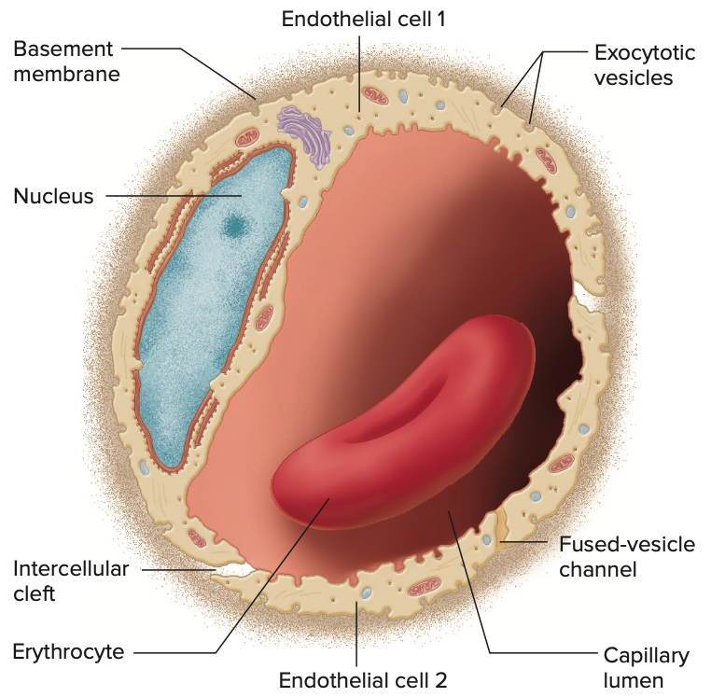
6. Сердечно-сосудистая и респираторная
физиология
Основные направления развития:
изучение микроциркуляции и обмена веществ в тканях;
механизмы регуляции сердечного ритма, артериального давления;
физиология адаптации к гипоксии;
влияние стресса и физической нагрузки.
Современные исследования позволяют создавать персональные
программы реабилитации после инфарктов и инсультов.
Поперечный срез капилляра

Slide 16
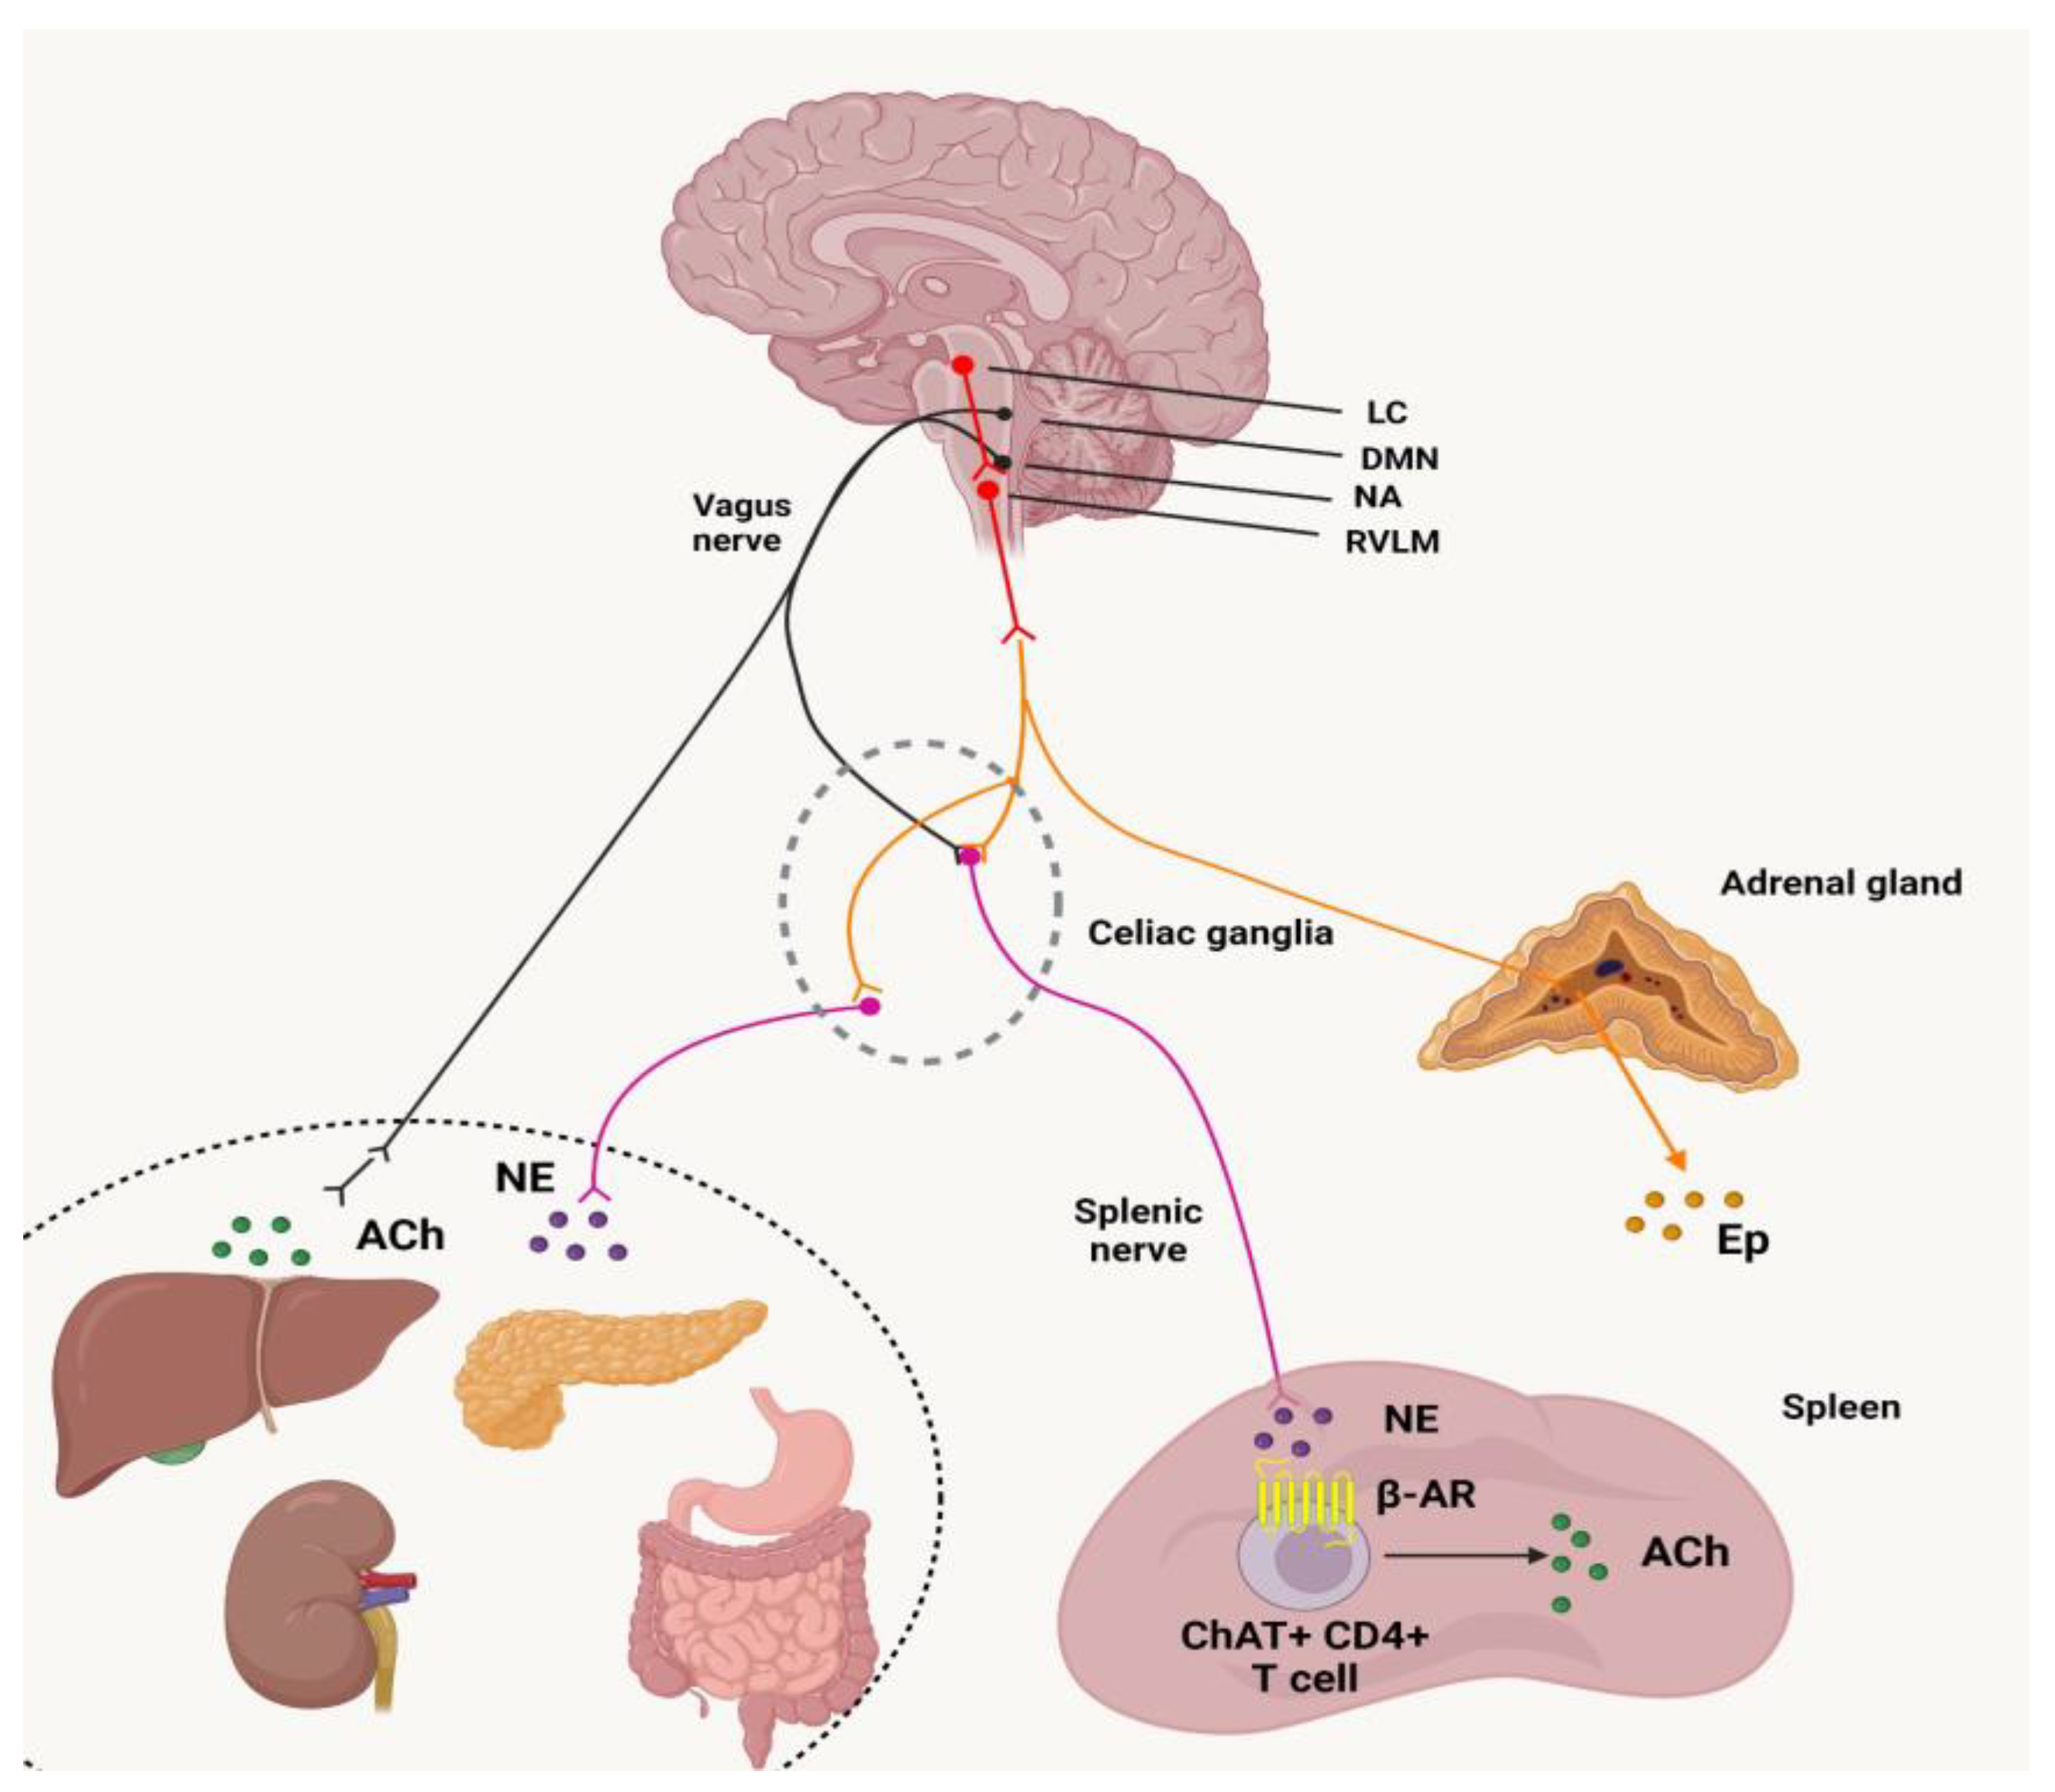
7. Нейроэндокринология и
нейроиммунология
Это междисциплинарные области, объединяющие физиологию,
иммунологию, эндокринологию и психологию.
Ключевые задачи:
изучение гормонов мозга;
влияние психоэмоционального состояния на иммунитет;
роль хронического стресса;
понимание механизмов психосоматических заболеваний.
Эти исследования объясняют, почему эмоциональное
состояние влияет на здоровье.

Slide 17
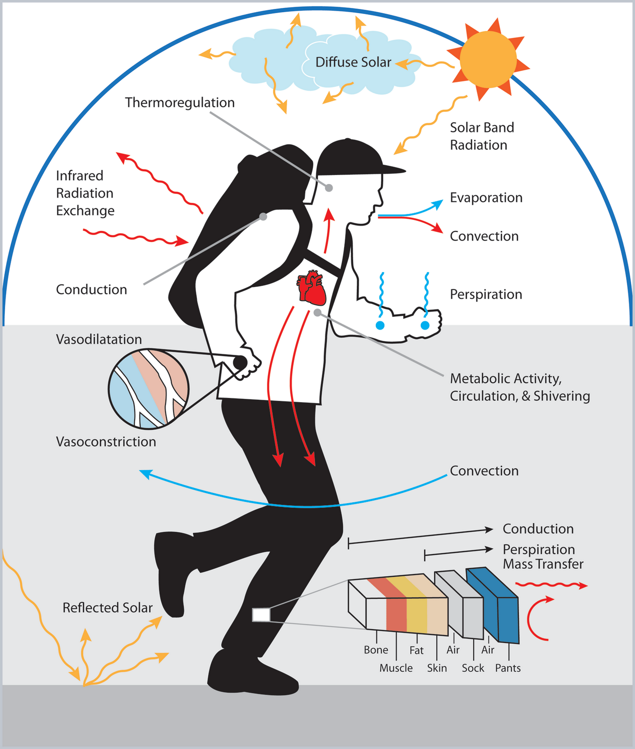
8. Физиология адаптации и экологическая
физиология
Современные вызовы: изменение климата, урбанизация,
техногенные нагрузки требуют изучения механизмов адаптации
организма.
Области исследования:
физиология высокогорья;
адаптация к жаре, холоду, влажности;
влияние шумового и светового загрязнения;
циркадные ритмы и нарушения сна.

Slide 18
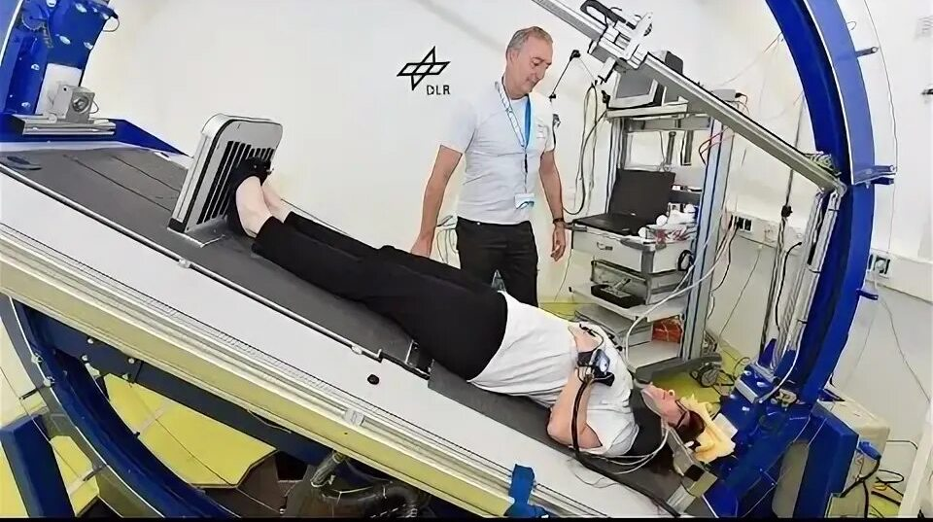
9. Спортивная и космическая физиология
Спортивная физиология:
изучает адаптацию мышц, сердца, лёгких к нагрузкам,
механизмы утомления, восстановление и влияние
тренировок на здоровье.
Космическая физиология:
Проблемы длительных космических полётов:
потеря мышечной массы;
снижение плотности костной ткани;
изменения кровообращения;
влияние радиации и изоляции.

Slide 19
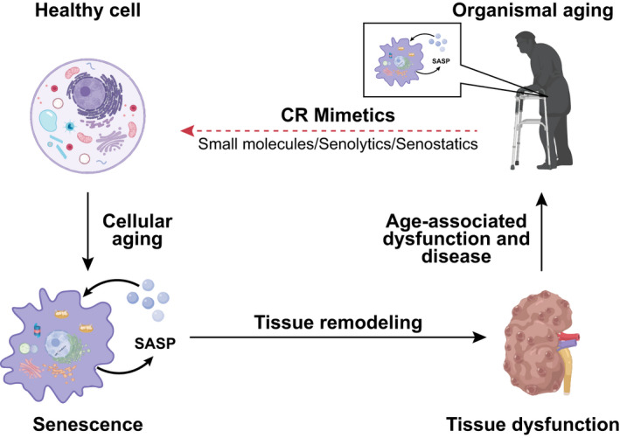
10. Физиология старения
Сегодня физиология старения — одна из центральных
наук о человеке.
Основные направления:
клеточное старение;
изменения метаболизма;
возрастные изменения нервной системы;
регенерация тканей;
биомаркеры старения.
Применение: создание методов замедления
возрастных процессов и продления активного
долголетия.

Slide 20
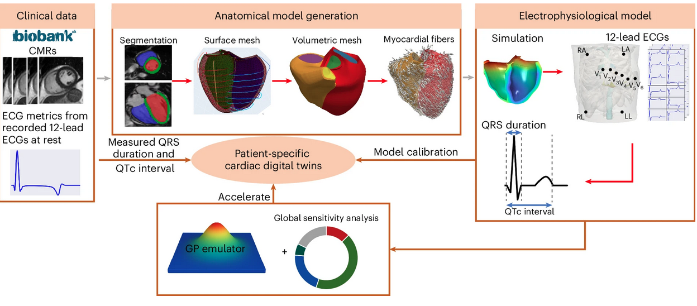
11. Вычислительная и цифровая физиология
Это новое направление, соединяющее физиологию, математику, программирование и искусственный интеллект (ИИ).
Включает:
моделирование функционирующих органов (виртуальное сердце, виртуальные лёгкие);
предсказание реакции организма на лекарства;
создание цифровых двойников —
компьютерных моделей конкретного
человека;
обработка физиологических сигналов с
помощью ИИ (ЭКГ, ЭЭГ).
Цифровая физиология — это основа
медицины будущего.

Slide 21
Выводы:
Современная физиология человека — это многогранная и быстро развивающаяся область, которая объединяет самые разные научные направления.
Она движется от изучения отдельных органов к пониманию сложных взаимодействий в организме, от классических экспериментов к использованию генетических технологий и искусственного интеллекта.
Исследования в этой области помогают развивать медицину, улучшать качество жизни, повышать продолжительность активного периода жизни человека и лучше понимать, как работает наш организм в норме и при заболеваниях.

Slide 22
Современные методы исследований
В последние десятилетия развитие технологий кардинально расширило спектр методов исследования, позволив заглянуть в глубинные процессы жизнедеятельности без нарушения целостности организма.
Современные методы отличаются:
высокой точностью;
неинвазивностью;
возможностью получать многомерные данные в режиме реального времени.

Slide 23
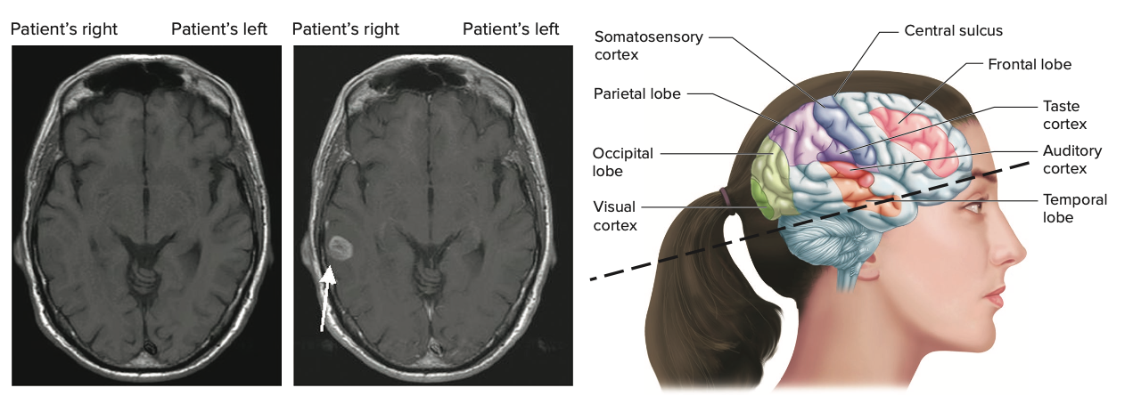
1. Методы визуализации (имиджинг)
1.1. Магнитно-резонансная томография (МРТ)
МРТ использует магнитные поля и радиоволны для получения детальных изображений мягких тканей.
Варианты и возможности:
функциональная МРТ (фМРТ) — измеряет изменения мозгового кровотока, позволяя наблюдать активность различных отделов мозга во время выполнения задач;
диффузионно-взвешенная МРТ (DWI, DTI) — исследует движение молекул воды, используется для анализа проводящих путей мозга.
Преимущества: высокая детализация,
безопасность, возможность длительных
наблюдений.

Slide 24
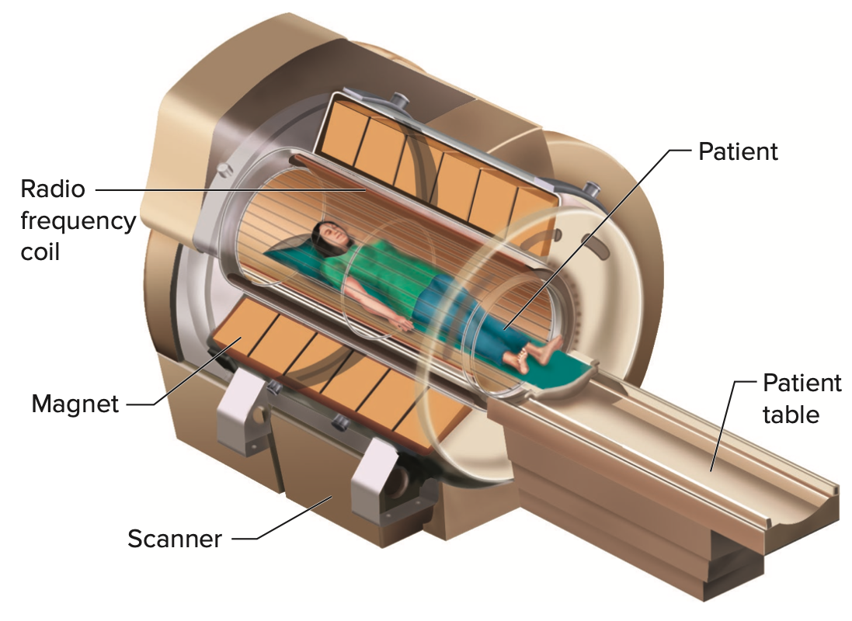
1.2. Позитронно-эмиссионная томография (ПЭТ)
ПЭТ основана на регистрации радиоактивных маркеров, введённых в организм.
Позволяет оценивать:
метаболическую активность тканей;
кровоток;
работу рецепторных систем.
Комбинация ПЭТ/КТ или ПЭТ/МРТ даёт максимально
полный функционально-анатомический портрет.

Slide 25
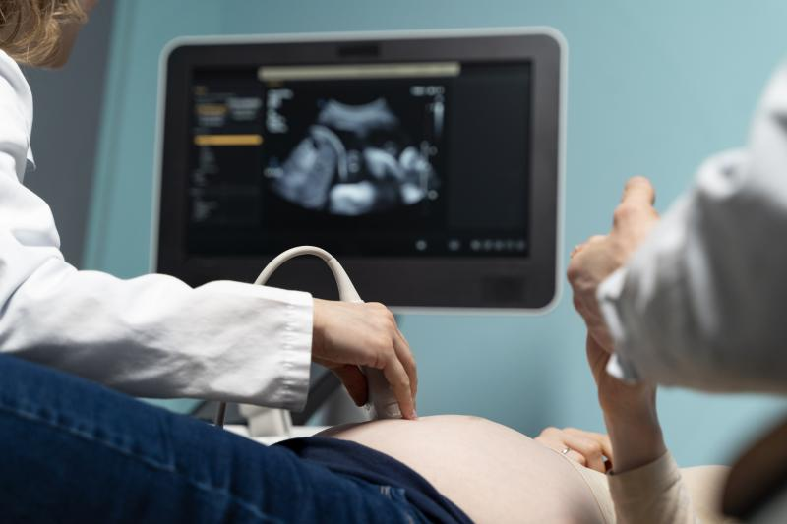
1.3. Ультразвуковое исследование (УЗИ)
Современные модели обеспечивают высокое разрешение и 3D/4D-визуализацию.
- исследование сердца и сосудов,
исследование почек,
исследование пищеварительной системы.
Преимущество — абсолютная безопасность и
портативность.

Slide 26
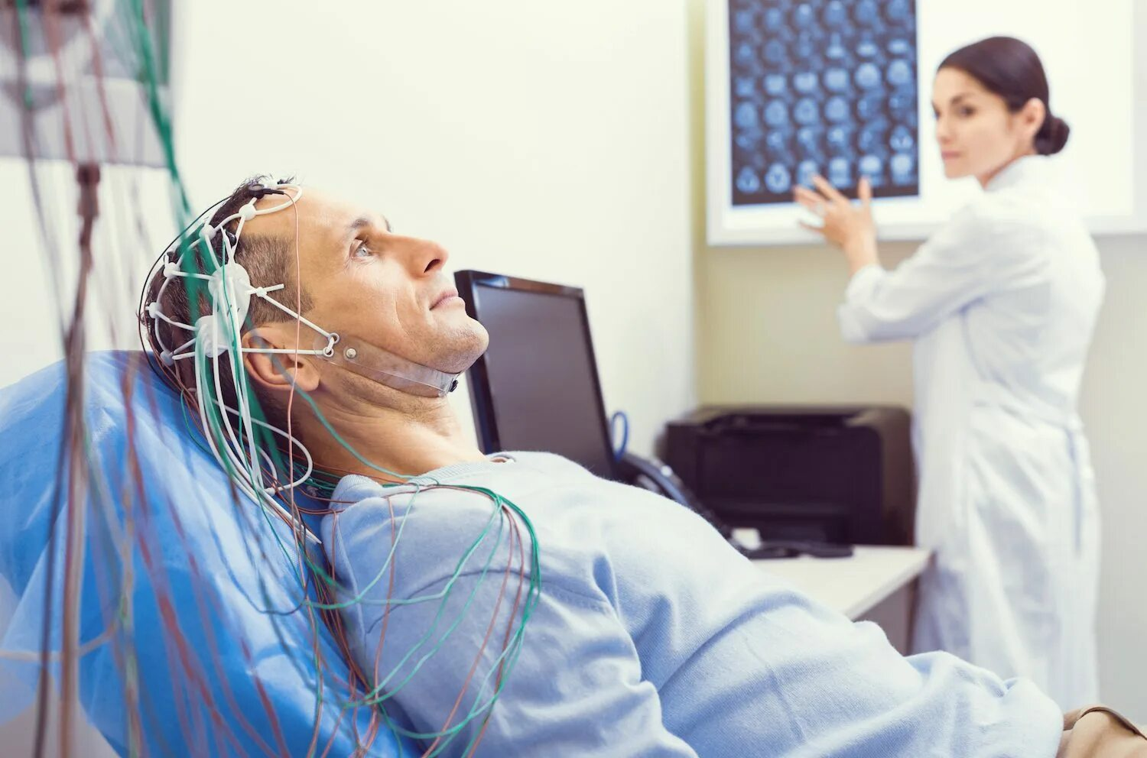
2. Электрофизиологические методы
2.1. Электроэнцефалография (ЭЭГ)
Запись электрической активности мозга.
Применяется для:
оценки функционального состояния ЦНС,
диагностики эпилепсии,
изучения когнитивных процессов (вызванные потенциалы).
Современные ЭЭГ-системы позволяют проводить
исследования с высокой пространственно-временной
точностью и использовать алгоритмы нейроинтерфейсов.

Slide 27
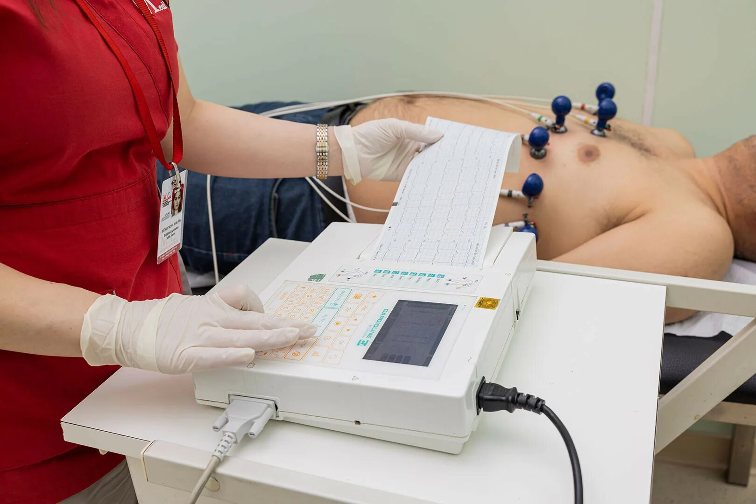
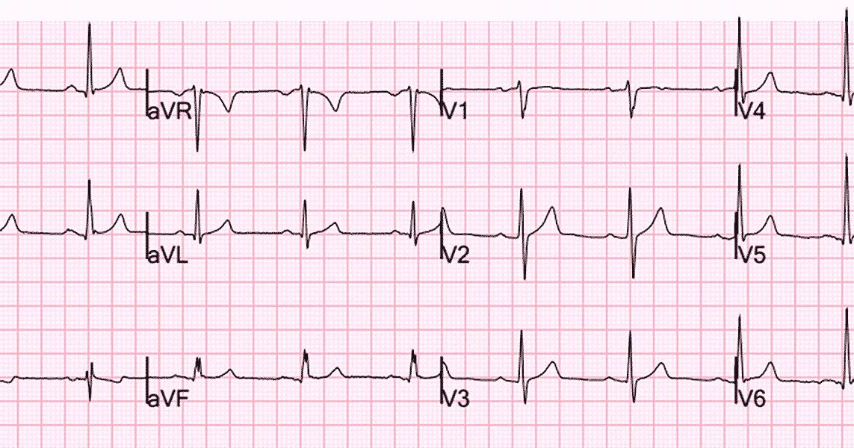
2.2. Электрокардиография (ЭКГ)
Классический метод регистрации биоэлектрической активности сердца.
Дополнения:
холтер-мониторинг (сутки и более),
стресс-тесты,
высокочастотная ЭКГ.

Slide 28
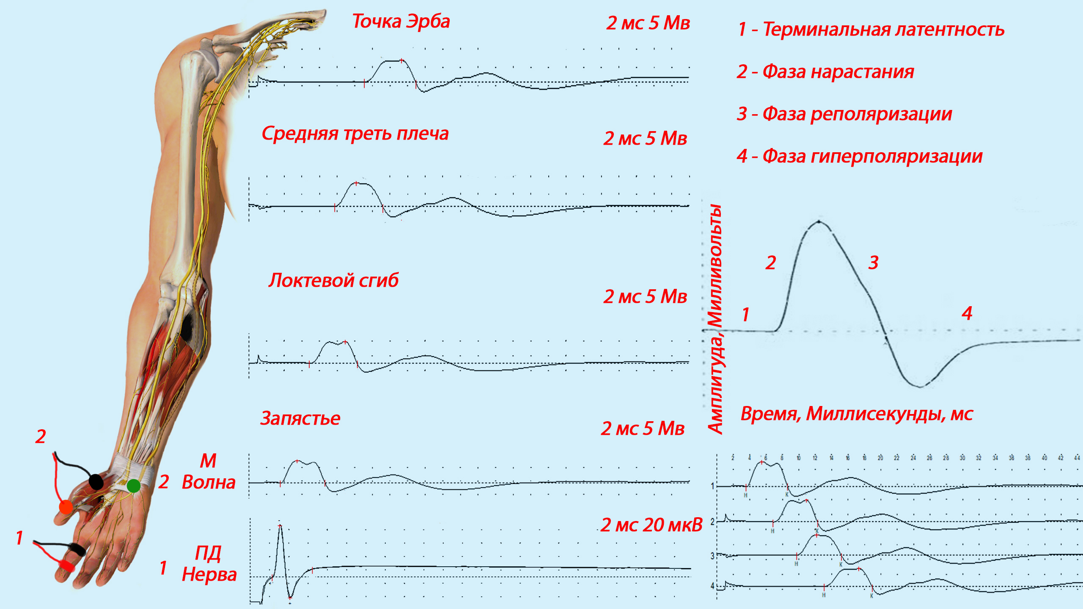
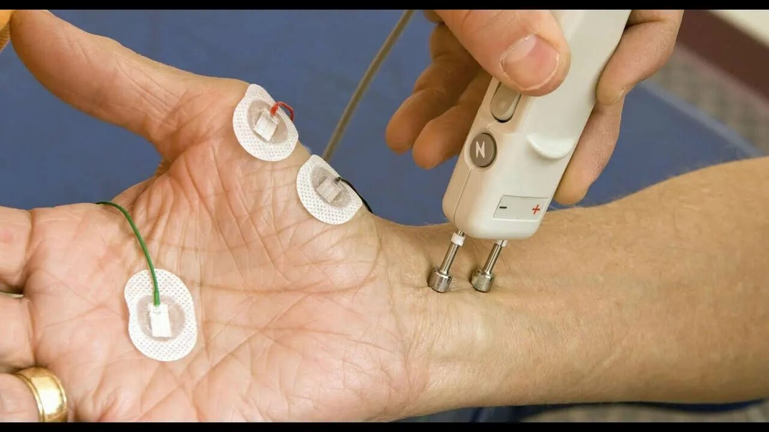
2.3. Электромиография (ЭМГ) и нейрография
Изучают электрическую активность мышц и проведение импульсов по нервам.
Позволяют исследовать:
функции мышечных волокон,
функции периферических нервов,
процессы нейромышечной координации.

Slide 29
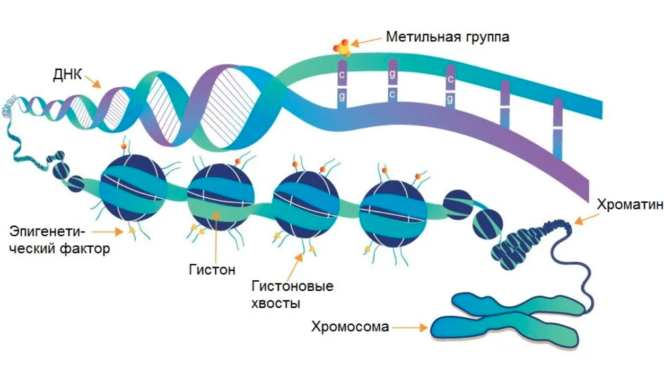
3. Молекулярные и клеточные методы
3.1. Генетические и эпигенетические исследования
Широко применяются методы:
полимеразную цепную реакцию (ПЦР),
секвенирование нового поколения (NGS),
анализ экспрессии генов.
Используются для изучения молекулярных физиологических
процессов, индивидуальных особенностей обмена веществ,
ответов на физические нагрузки.

Slide 30
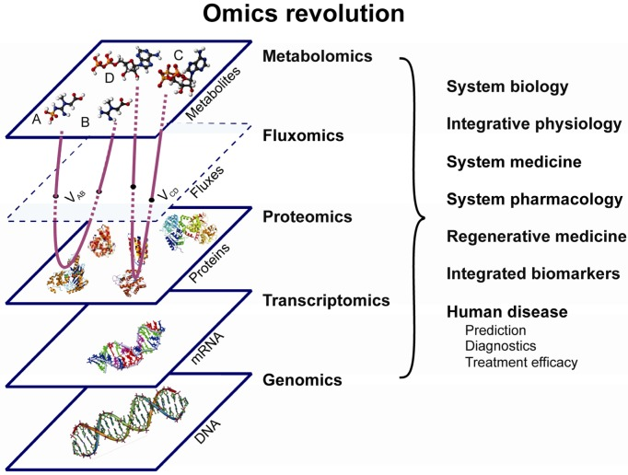
3.2. Протеомика и метаболомика
Позволяют анализировать:
состав белков в тканях, крови, ликворе
профили метаболитов.
Даёт огромный массив данных о физиологическом
состоянии организма и индивидуальных реакциях
на внешние воздействия.

Slide 31
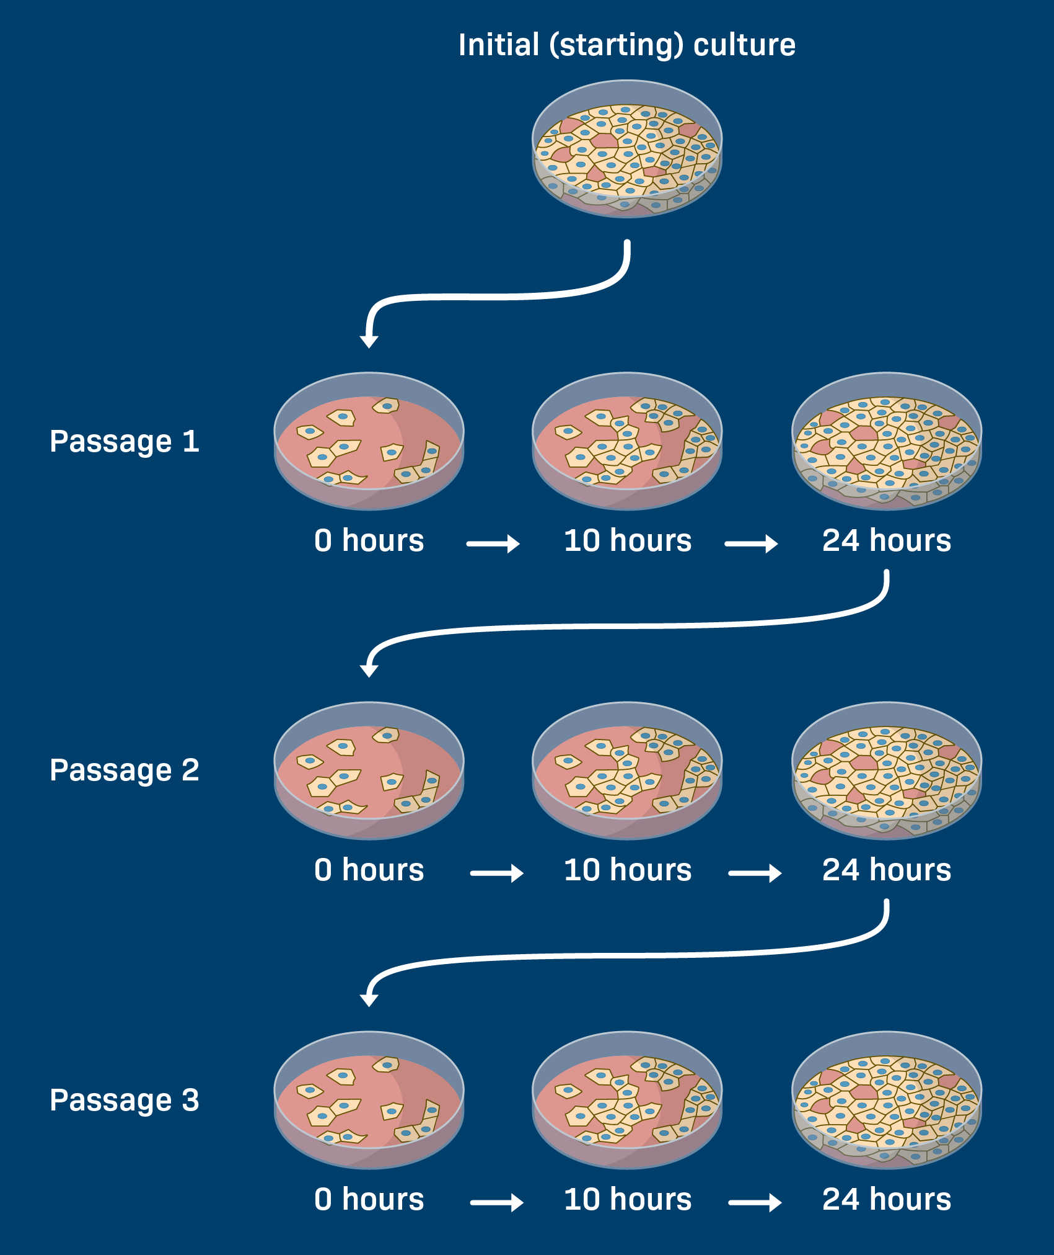
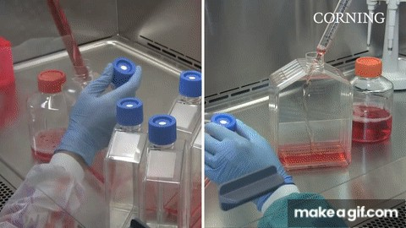
3.3. Клеточная физиология in vitro
Используются культуры клеток, 3D-культуры, органоиды.
Позволяют моделировать работу органов и систем на
клеточном уровне, проводить эксперименты, недоступные
в прямых исследованиях на человеке.

Slide 32
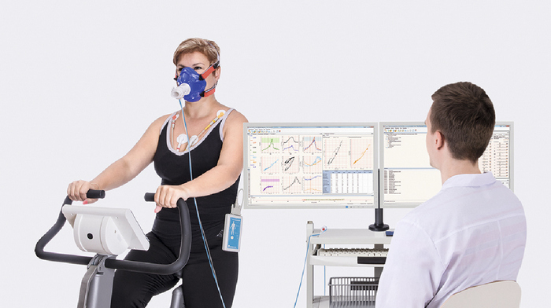
4. Методы оценки функций органов и систем
4.1. Кардиореспираторные тесты
Спирометрия,
Эргоспирометрия (анализ газообмена при нагрузке),
Оценка VO₂max.
Используются в спортивной физиологии, реабилитации,
клинической диагностике.

Slide 33
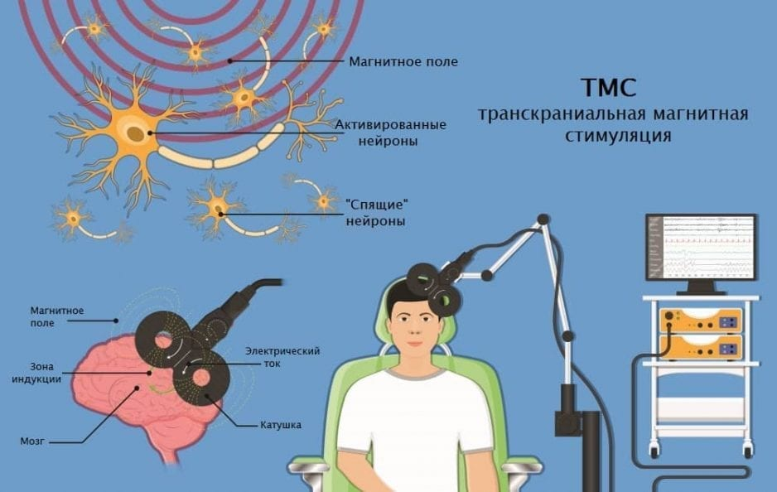
4.2. Методы оценки нервной системы
Транскраниальная магнитная стимуляция (ТМС),
Вызванные потенциалы,
Исследования рефлексов.
Позволяют изучать пластичность мозга и
проводимость нервных путей.

Slide 34
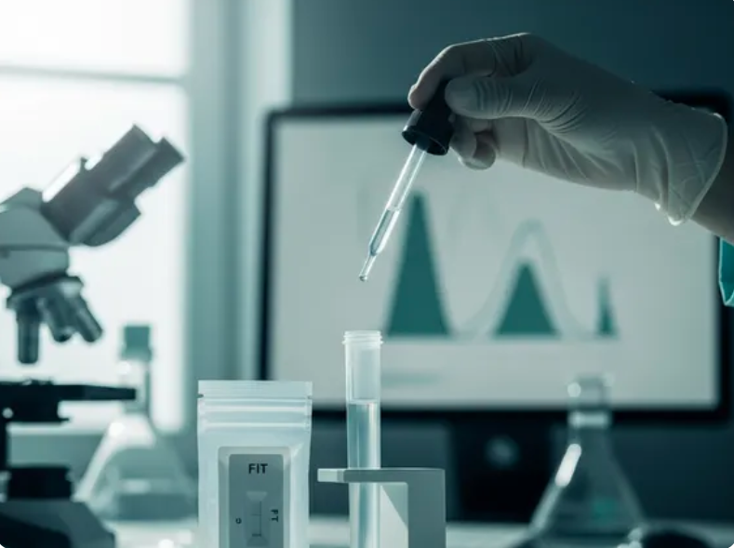
4.3. Измерение уровня гормонов и биохимических
показателей
Исследования крови, слюны, мочи с применением автоматических
анализаторов.
Современные лаборатории используют:
иммуноферментный анализ (ИФА),
масс-спектрометрию,
иммунохимические методы.

Slide 35
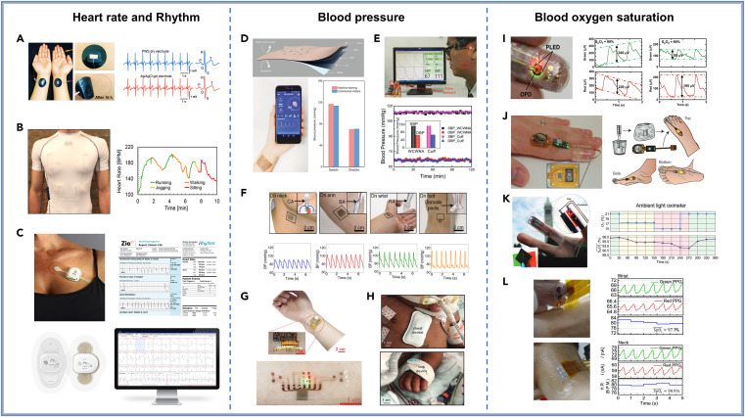
5. Wearable-технологии и цифровая физиология
5.1. Носимые датчики
Устройства фиксируют:
частоту сердечных сокращений,
вариабельность ритма,
уровень кислорода в крови,
активность, сон, стресс.
Позволяют вести длительный
мониторинг физиологических
параметров в естественной среде.

Slide 36
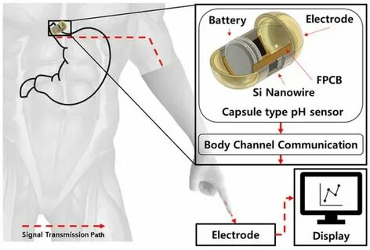
5.2. Смарт-биомониторинг
Используются мини-имплантируемые и другие внутренние
сенсоры, способные измерять уровень глюкозы, давление,
характеристики крови в режиме реального времени.

Slide 37
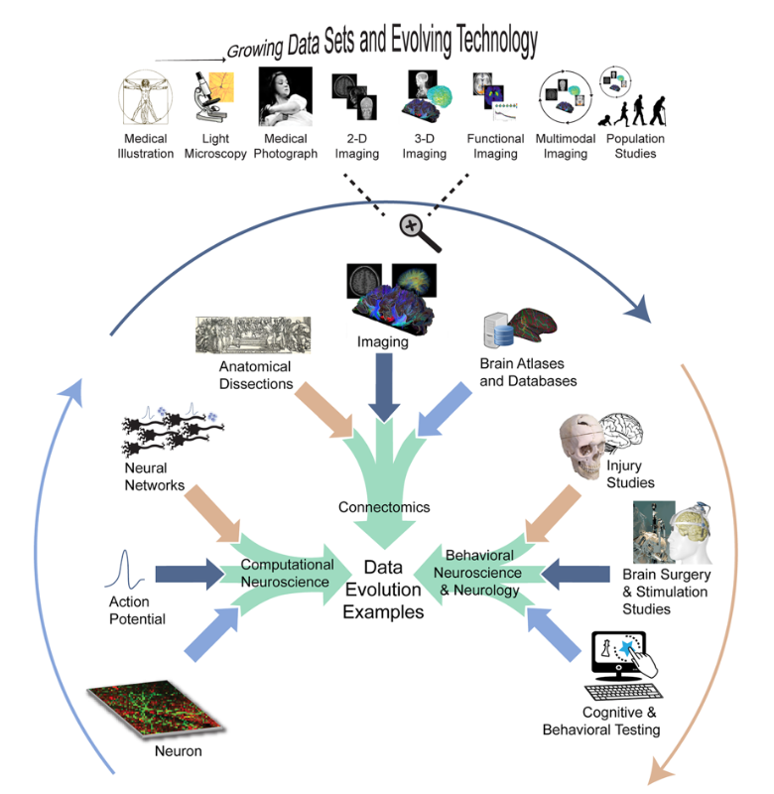
6. Математическое моделирование и
анализ больших данных
Современная физиология широко использует:
машинное обучение,
нейросетевой анализ,
обработку больших массивов данных (Big Data),
моделирование физиологических процессов.
Эти методы позволяют выявлять скрытые закономерности и
прогнозировать изменения состояния организма.

Slide 38
Выводы:
Современные методы исследования в физиологии человека представляют собой синтез высокотехнологичных инструментов, математического анализа и междисциплинарных подходов.
Они позволяют изучать организм комплексно, неинвазивно и точно, раскрывая механизмы работы человеческого тела на уровне молекул, клеток, органов и систем.
Развитие технологий визуализации, геномики, биоинформатики и цифрового мониторинга делает физиологию одной из самых динамично развивающихся наук, открывая новые возможности для медицины, спорта, реабилитации и фундаментальных исследований.

Slide 39
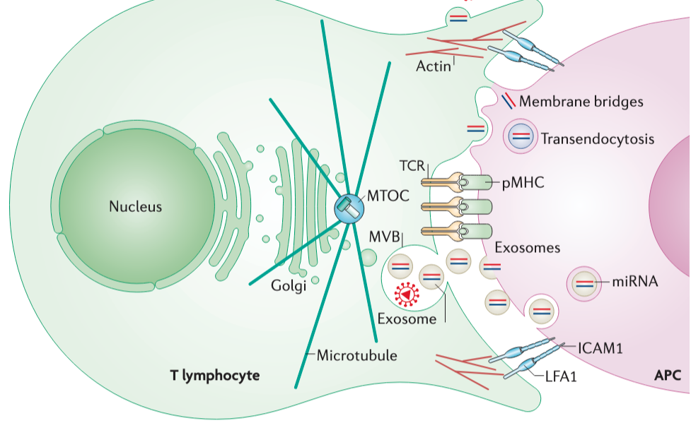
Молекулярная физиология
Молекулярная физиология — это современная междисциплинарная область науки, изучающая функционирование организма на молекулярном уровне.
Она объединяет знания физиологии, молекулярной биологии, биохимии, генетики и медицины, раскрывая механизмы жизнедеятельности клеток, тканей и органов через взаимодействие молекул.
Актуальность молекулярной физиологии особенно возросла в
XXI веке в связи с развитием геномики, протеомики,
молекулярной медицины и биотехнологий.
Понимание процессов на молекулярном уровне позволяет
выявлять причины заболеваний, разрабатывать таргетные
лекарственные препараты и методы персонализированного
лечения.
Молекулярная физиология человека является
фундаментальной основой для понимания работы организма
на глубинном уровне. Ее достижения способствуют развитию
медицины, фармакологии и биотехнологий, открывая новые
перспективы в профилактике и лечении заболеваний.
иммунный синапс участвует в передаче генетичекого материала между клетками

Slide 40
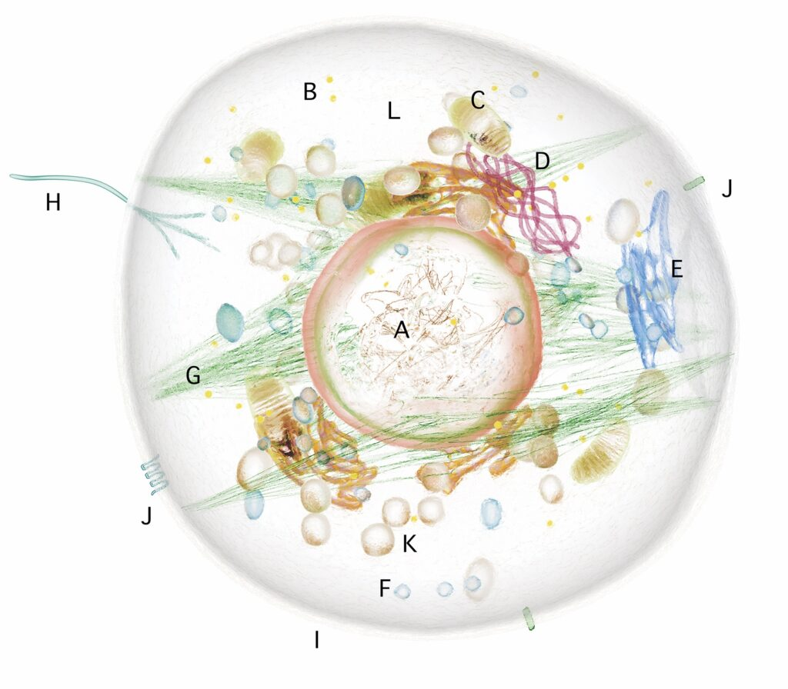
Молекулярные основы организации клетки
Клетка является элементарной структурно-
функциональной единицей организма человека.
На молекулярном уровне ее функционирование
обеспечивается согласованной работой нуклеиновых
кислот, белков, липидов и углеводов.
ДНК содержит генетическую информацию,
определяющую синтез всех белков организма.
Реализация этой информации происходит через
процессы транскрипции и трансляции.
РНК выполняют не только матричную, но и регуляторную
функцию (мРНК, тРНК, рРНК, микроРНК).
Белки формируют основу структуры клетки и
обеспечивают большинство физиологических функций:
ферментативную активность, транспорт веществ,
передачу сигналов и иммунную защиту.

Slide 41
2. Регуляция генной экспрессии и эпигенетика
Все клетки человека имеют одинаковый геном, однако различия в их функциях обусловлены избирательной экспрессией генов. Молекулярная физиология изучает механизмы регуляции активности генов на различных уровнях.
Особое значение имеют эпигенетические механизмы, такие как метилирование ДНК и модификации гистонов, которые не изменяют структуру генома, но существенно влияют на его активность. Эти процессы играют ключевую роль в эмбриональном развитии, старении и формировании хронических заболеваний.

Slide 42
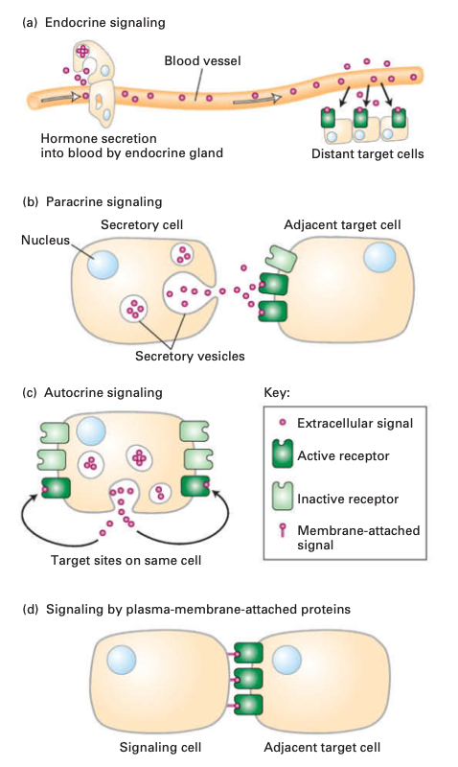
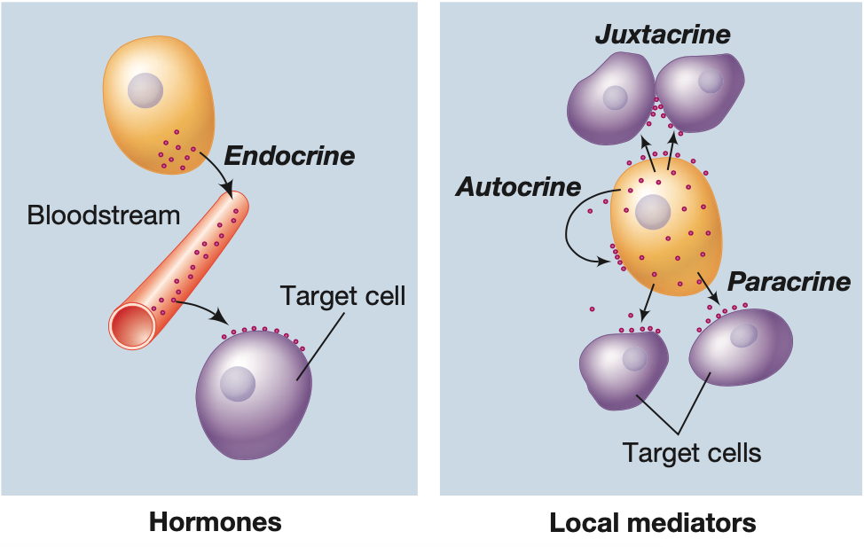
3. Молекулярные механизмы межклеточной сигнализации
Для поддержания целостности организма клетки
постоянно обмениваются информацией. Межклеточная сигнализация осуществляется с
помощью гормонов, нейромедиаторов, цитокинов и факторов роста.

Slide 43
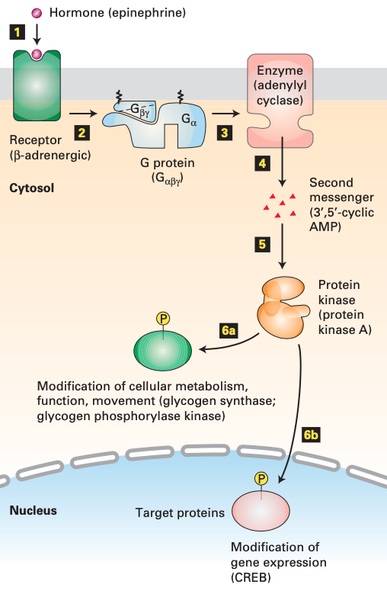
На молекулярном уровне этот процесс включает связывание сигнальной молекулы с
рецептором, активацию внутриклеточных сигнальных каскадов и формирование
клеточного ответа.
Важную роль играют вторичные посредники, такие как ионы кальция, цАМФ и
фосфоинозитолы.
Нарушения сигнальных путей лежат в основе эндокринных, онкологических и
иммунных заболеваний.

Slide 44
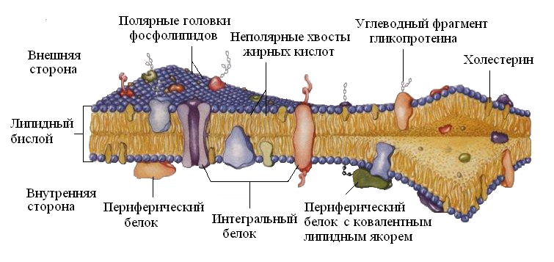
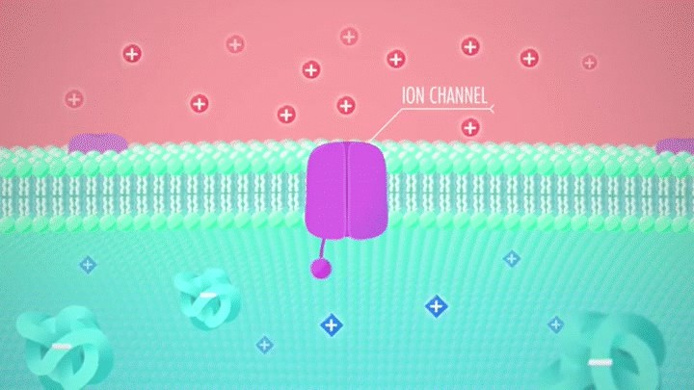
4. Молекулярная физиология мембран и транспорта
Биологические мембраны обеспечивают избирательную проницаемость и поддержание гомеостаза. Их основой является фосфолипидный бислой с встроенными белками.
Молекулярная физиология изучает работу ионных каналов, насосов и переносчиков, обеспечивающих транспорт ионов и метаболитов. Ключевое значение имеют натрий-калиевый насос, кальциевые каналы и переносчики глюкозы.
Эти механизмы лежат в основе возбудимости нервных и мышечных клеток, а также регуляции водно-солевого баланса.

Slide 45
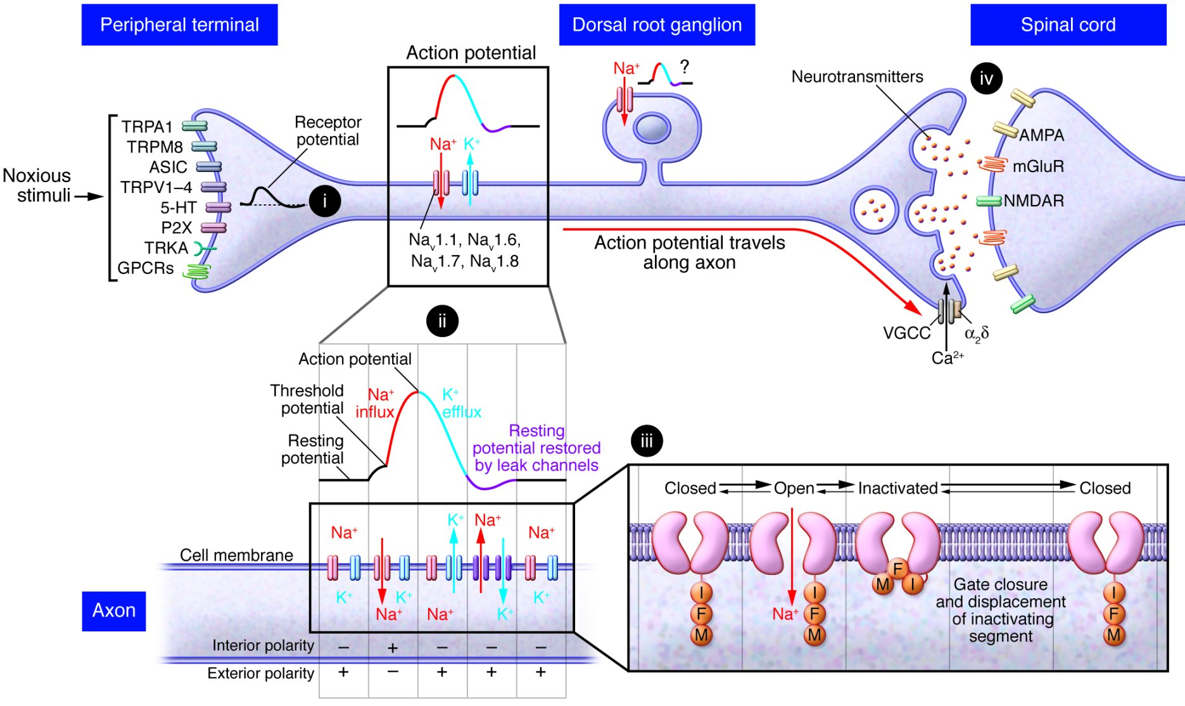
5. Молекулярные основы
функционирования нервной
системы
Нервная система человека
функционирует благодаря
молекулярным механизмам
генерации и передачи
нервных импульсов.
Потенциал действия обусловлен
изменением проницаемости
мембран для ионов натрия и калия.

Slide 46
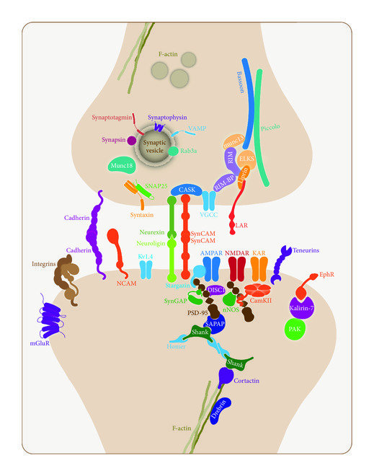
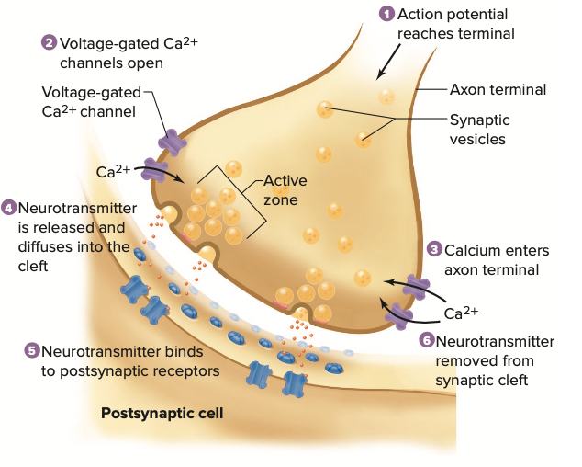
В синапсах передача сигнала осуществляется с помощью
нейромедиаторов, взаимодействующих со специфическими
рецепторами.
Молекулярные механизмы синаптической пластичности лежат
в основе памяти, обучения и адаптивного поведения.
Синапс и основные белки синаптической пластичности

Slide 47
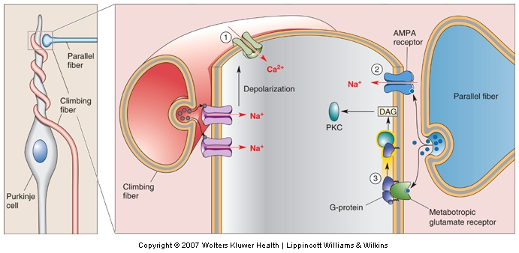
Молекулярно-биологическими методами (генетический нокаут) выявлены тонкие механизмы синаптической пластичности в коре мозжечка, вызванные взаимодействием синапсов лиановидных и параллельных волокон на клетках Пуркинье. Эти процессы лежат в основе двигательного научения.

Slide 48
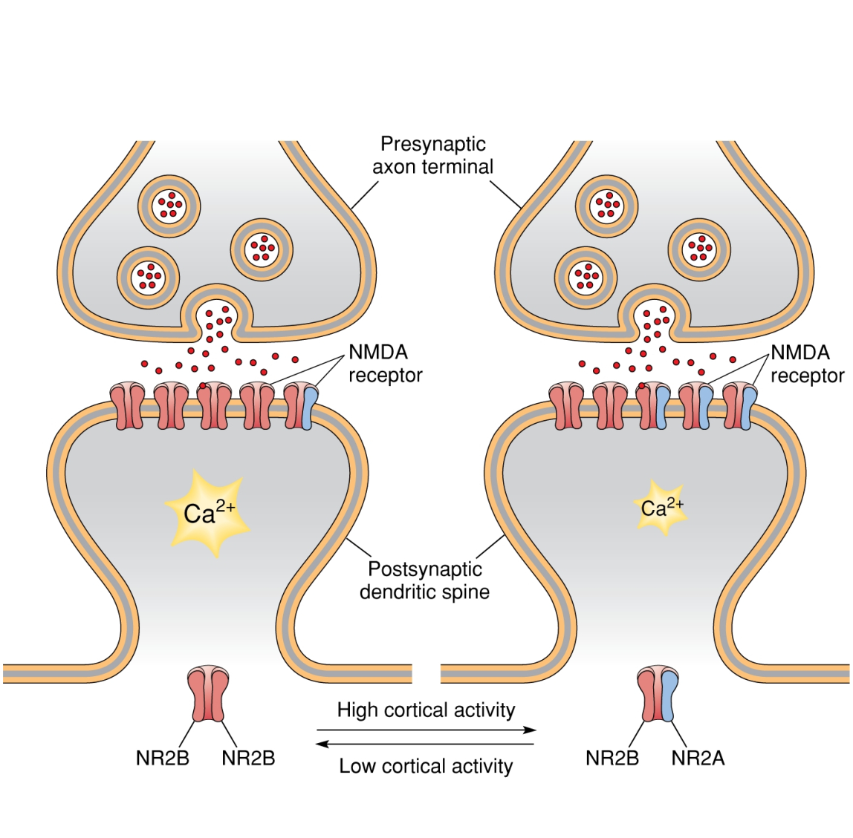


Нейромолекулярные механизмы памяти связаны с синаптической пластичностью нейронов гиппокампа и коры мозга (рис А) - с формированием долговременной потенциации рис. В; исследован феномен метапластичности, связанный с изменением структуры рецепторов, участвующих в формировании следов памяти (рис С)
Рис А
Рис В
Рис С

Slide 49

6. Молекулярная физиология мышечного
сокращения
Мышечное сокращение основано на
взаимодействии актиновых и миозиновых
филаментов. Регуляция этого процесса
осуществляется ионами кальция и энергией
АТФ.
Скелетные, сердечные и гладкие мышцы
имеют общие молекулярные принципы работы, но
различаются механизмами регуляции.
Нарушения молекулярных
процессов сокращения приводят к
миопатиям и сердечной недостаточности.

Slide 50

7. Молекулярные основы обмена веществ и энергии
Метаболизм человека включает сложные сети биохимических реакций,
регулируемых на молекулярном уровне. Ферменты обеспечивают катализ реакций,
а гормоны — координацию обменных процессов между органами.
Молекулярная физиология изучает регуляцию углеводного, липидного и
белкового обмена, а также механизмы энергетического обеспечения клеток через
АТФ.

Slide 51

8. Молекулярная физиология и
патология человека
Многие заболевания имеют молекулярную
природу. Генетические мутации, нарушения
регуляции генной экспрессии и дефекты
белков приводят к развитию наследственных
и приобретенных патологий.
Молекулярная физиология лежит в основе
современной медицины: генной терапии,
таргетного лечения, молекулярной
диагностики и персонализированного
подхода к пациенту.
Дефекты ионных каналов и вызываемые
ими болезни, представленные
на нижеследующих слайдах, являются ярким
примером важности молекулярно-
физиологических знаний для понимания
механизмов патологии и клинических
проявлений болезней человека.

Slide 52

Клиническая молекулярная
физиология: каналопатии
Болезни ионных каналов и моногенные аритмии
Функции многих органов и тканей человека на молекулярном уровне тесно
связаны с работой ионных каналов — специализированных белков клеточных
мембран, обеспечивающих транспорт ионов через мембрану.
Работа ионных каналов лежит в основе возбудимости нервных и мышечных
клеток, генерации потенциала действия и сокращения миокарда.
Нарушения структуры или регуляции ионных каналов приводят к развитию
особой группы заболеваний — каналопатий.
Одним из наиболее клинически значимых проявлений каналопатий являются
моногенные аритмии — наследственные нарушения сердечного ритма,
обусловленные мутацией одного гена.

Slide 53

1. Ионные каналы в физиологии человека
Ионные каналы представляют собой
трансмембранные белки, формирующие поры
для избирательного прохождения ионов (Na⁺,
K⁺, Ca²⁺, Cl⁻). Их открытие и закрытие
регулируется изменением мембранного
потенциала, связыванием лигандов или
механическим воздействием.
На рисунке - структура натриевого ионного ка-
нала в мембране кардиомиоцита

Slide 54

В кардиомиоцитах ионные каналы
обеспечивают формирование потенциала
действия, который состоит из нескольких
фаз и определяет частоту и ритм
сердечных сокращений.
Согласованная работа натриевых,
кальциевых и калиевых каналов
необходима для нормальной
электрической активности сердца.

Slide 55

2. Каналопатии как класс наследственных
заболеваний
Каналопатии — это заболевания, возникающие
вследствие мутаций генов, кодирующих ионные каналы
или белки, регулирующие их работу. Эти мутации могут
изменять проводимость канала, скорость его
активации или инактивации.
Каналопатии поражают различные системы организма,
включая нервную, мышечную и сердечно-сосудистую.
К ним относятся эпилепсии, миотонии, периодические
параличи и наследственные аритмии.

Slide 56

Дефекты ионных каналов, расположенных в
мембране кардиомиоцитов, проявляются
нарушениями мембранного потенциала клеток
сердца и сердечными аритмиями

Slide 57

3. Электрофизиологические предпосылки сердечных аритмий
Сердечный ритм формируется в результате генерации и распространения
электрического импульса по проводящей системе сердца. Любые нарушения в ионных
токах кардиомиоцитов могут приводить к изменению возбудимости, проводимости и
рефрактерности миокарда.
Моногенные аритмии развиваются при мутациях, которые затрагивают ключевые
ионные каналы и нарушают фазовую структуру потенциала действия. Это может
проявляться удлинением или укорочением реполяризации и повышенной склонностью к
нарушению ритма.
4. Синдром удлинённого интервала QT
Одной из наиболее изученных моногенных аритмий является синдром удлинённого
интервала QT (LQTS). Он обусловлен мутациями генов калиевых или натриевых
каналов, что приводит к замедлению реполяризации кардиомиоцитов.
Физиологически это выражается в удлинении потенциала действия и повышенном
риске жизнеугрожающих аритмий. Синдром может проявляться обмороками и внезапными
нарушениями сердечного ритма, особенно при физической нагрузке или стрессе.

Slide 58

5. Синдром укороченного интервала QT
Синдром укороченного интервала QT
(SQTS) связан с повышенной
активностью калиевых каналов или
снижением кальциевых токов.
Это приводит к чрезмерно быстрой
реполяризации и укорочению потенциала
действия. Данное состояние
сопровождается повышенной
электрической нестабильностью
миокарда и риском тяжёлых аритмий,
несмотря на внешне нормальную
функцию сердца.

Slide 59

6. Синдром Бругада
Синдром Бругада является наследственной каналопатией,
связанной преимущественно с мутациями натриевых каналов.
Он характеризуется нарушением деполяризации и проведения импульса
в правых отделах сердца.
С точки зрения физиологии, синдром Бругада отражает дисбаланс
между входящими и выходящими ионными токами в фазу ранней
реполяризации, что создаёт условия для опасных нарушений ритма.

Slide 60

7. Катехоламинергическая полиморфная желудочковая тахикардия
Данное заболевание связано с нарушением
регуляции кальциевого обмена в
кардиомиоцитах.
Генетические дефекты затрагивают белки,
участвующие в высвобождении кальция из
саркоплазматического ретикулума.
Физиологически это приводит к появлению
патологических кальциевых колебаний и триггерной
активности, особенно при физической нагрузке или
эмоциональном стрессе.

Slide 61


8. Роль молекулярной физиологии в диагностике и лечении
каналопатий
Изучение ионных каналов и моногенных аритмий имеет важное практическое
значение.
Молекулярно-генетическая диагностика позволяет выявлять носителей мутаций
и оценивать риск развития аритмий.
Понимание физиологических механизмов каналопатий лежит в основе
разработки таргетной фармакотерапии и персонализированного подхода к лечению
пациентов.

Slide 62

Оптогенетика в физиологии

Slide 63



Оптогенетика — это современный междисциплинарный метод физиологии, нейробиологии и молекулярной биологии, позволяющий с высокой точностью управлять активностью клеток с помощью света.
Метод основан на введении в клетки генов светочувствительных белков (опсинов), которые изменяют ионную проницаемость мембран при освещении светом определённой длины волны.
Оптогенетика произвела революцию в изучении функций нервной системы, механизмов поведения и принципов работы функциональных систем организма.

Slide 64

Предпосылками оптогенетики стали:
открытие микробных опсинов (бактериородопсин,
channelrhodopsin);
развитие методов генной инженерии и вирусной
трансфекции;
- прогресс в оптоволоконных и лазерных технологиях.
В 2005 году было показано, что channelrhodopsin-2
(ChR2), выделенный из водоросли Chlamydomonas reinhardtii,
может использоваться для управления активностью нейронов
млекопитающих.
С этого момента оптогенетика стала активно
применяться в физиологических исследованиях.

Slide 65

Молекулярные основы оптогенетики
Ключевым элементом метода являются
светочувствительные белки — опсины:
- Channelrhodopsin (ChR) — катионные каналы,
вызывают деполяризацию мембраны;
- Halorhodopsin (NpHR) — хлоридные насосы,
вызывают гиперполяризацию;
- Archaerhodopsin (Arch) — протонные насосы,
подавляют активность нейронов.
При освещении происходит конформационное
изменение белка, что приводит к открытию
или закрытию ионного канала. Это напрямую влияет
на мембранный потенциал и генерацию потенциала действия.

Slide 66

Технологические этапы оптогенетического
эксперимента:
выбор целевого типа клеток (нейроны, кардиомиоциты,
эндокринные клетки);
формулировку гипотезы о роли конкретной популяции клеток в
физиологической функции;
доставка гена опсина (вирусные векторы, трансгенные модели);
экспрессия светочувствительного белка в мембране клетки;
- контроллируемая световая стимуляция с заданной длиной волны, интенсивностью и
частотой;
регистрация физиологического ответа (электрофизиология,
кальциевая визуализация, поведенческий анализ);
- сравнение с контрольными группами.

Slide 67

Преимущества оптогенетики
высокая временная точность (миллисекунды);
пространственная селективность;
клеточная и молекулярная специфичность;
обратимость и контролируемость воздействия;
возможность изучения причинно-следственных связей.
Ограничения и трудности метода
необходимость генной модификации;
ограниченная глубина проникновения света;
возможное тепловое воздействие;
сложность переноса метода в клиническую практику.

Slide 68

Оптогенетика в системной физиологии
С позиций системной физиологии оптогенетика позволяет:
- выявлять роль отдельных нейронных ансамблей в функциональных системах;
- экспериментально проверять вклад конкретных звеньев в целенаправленную деятельность организма;
- моделировать акцептор результата действия и обратную афферентацию.
Таким образом, метод хорошо согласуется с учением П. К. Анохина о функциональных системах, поскольку позволяет избирательно вмешиваться в структурные компоненты системы и анализировать их вклад в достижение адаптивного результата.

Slide 69

Основные области применения
- нейрофизиология и нейронные сети;
- физиология поведения;
- сенсорные системы;
- кардиофизиология;
- исследование механизмов памяти и обучения;
- моделирование неврологических заболеваний.

Slide 70

Экспериментальные исследования нейронных сетей
Оптогенетика позволила экспериментально:
- идентифицировать возбуждающие и тормозные элементы нейронных сетей;
- исследовать синаптическую пластичность in vivo;
- реконструировать функциональную архитектуру корковых и подкорковых структур.
Например, селективная активация тормозных интернейронов продемонстрировала
их ключевую роль в генерации ритмической активности и синхронизации нейронных
ансамблей.
Подготовка оптоволокна

Slide 71

Оптогенетика и физиология поведения
Классические поведенческие эксперименты показали, что:
- стимуляция отдельных дофаминергических нейронов способна
изменять мотивационное поведение;
- активация строго определённых сенсорных путей вызывает
воспроизводимые поведенческие акты;
- подавление нейронных цепей нарушает целенаправленную
деятельность.
Эти результаты стали прямым экспериментальным подтверждением
принципа функциональной специализации нейронных
ансамблей.
Установка канюли в мозг мыши

Slide 72


Оптогенетическая стимуляция моторных областей мозга вызывает круговые
движения подопытной мыши

Slide 73


Оптогенетика вне нейрофизиологии
Современные экспериментальные работы расширили применение
метода:
управление ритмом сокращений кардиомиоцитов;
исследование эндокринной регуляции;
анализ взаимодействия иммунных и нервных клеток.
В кардиофизиологии оптогенетика используется для моделирования
аритмий и изучения механизмов возбудимости миокарда.

Slide 74

Перспективы развития
Современные направления развития оптогенетики включают:
создание красно-сдвинутых опсинов;
сочетание с хемогенетикой и функциональной МРТ;
разработку неинвазивных методов световой стимуляции;
расширение клинических приложений.
На рисунке: Стирание памяти с помощью фотоактивируемого Rac1, нацеленного
на активированные синапсы (AS-PaRac1). Стимуляция синим светом вызывает
уменьшение дендритных шипиков и нарушение синаптической связи
(красные стрелки).

Slide 75


Slide 76

Выводы:
Оптогенетика является одним из наиболее мощных методов современной физиологии, позволяя напрямую связывать молекулярные процессы с функцией клеток, органов и целостного организма.
Метод существенно углубляет понимание принципов системной организации физиологических функций и открывает новые перспективы для фундаментальной и прикладной науки.

Slide 77

Нокаут генов как метод исследования в физиологии
Современная физиология тесно связана с молекулярной биологией и генетикой, поскольку функции клеток, тканей и органов в значительной степени определяются активностью генов. Понимание того, какую роль играет конкретный ген в физиологических процессах, является ключевой задачей экспериментальной науки. Одним из наиболее эффективных и широко применяемых подходов для решения этой задачи является метод нокаута генов.
Нокаут генов представляет собой целенаправленное выключение (инактивацию) определённого гена с целью изучения последствий его отсутствия на уровне клетки, органа или целого организма. Этот метод позволил значительно продвинуться в понимании механизмов регуляции физиологических функций, развития, адаптации и патогенеза многих заболеваний.

Slide 78
Понятие и сущность нокаута генов
Нокаут гена — это генетическая модификация, при которой функциональная активность конкретного гена полностью или частично подавляется. В результате белок, кодируемый этим геном, либо не синтезируется вовсе, либо образуется в нефункциональной форме.
Основная идея метода заключается в принципе «потери функции»: если при отсутствии гена наблюдаются определённые физиологические изменения, можно сделать вывод о роли данного гена в соответствующих процессах. Такой подход особенно ценен в физиологии, где сложные функции организма формируются за счёт взаимодействия множества молекулярных механизмов.
Различают:
полный нокаут (ген инактивирован во всех клетках организма);
частичный нокаут (активность гена снижена, но не полностью устранена);
условный (тканеспецифический) нокаут (ген выключается только в определённых тканях или на определённом этапе развития)

Slide 79

Основные методы создания нокаута генов
1.Гомологичная рекомбинация
Классическим методом создания нокаутных организмов является
гомологичная рекомбинация в эмбриональных стволовых клетках.
В этом случае нормальный ген замещается модифицированной
ДНК-последовательностью, содержащей мутацию или маркерный ген.
Данный подход широко использовался при создании нокаутных мышей
— модельных организмов, которые стали основой для многих
физиологических и медицинских исследований.
Несмотря на высокую точность, метод является трудоёмким и требует значительных временных и технических ресурсов.

Slide 80

2.Система CRISPR/Cas9 (технология редактирования генома)
На современном этапе наиболее распространённым инструментом генного нокаута является технология CRISPR/Cas9. Она основана на использовании направляющей РНК и фермента Cas9, который вызывает разрыв ДНК в строго заданном участке генома.
Преимущества CRISPR/Cas9:
высокая точность и эффективность;
относительная простота применения;
возможность одновременного нокаута нескольких
генов;
применение в различных организмах, включая
клетки человека.
Благодаря этой технологии нокаут генов стал
доступным и массово применяемым методом
физиологических исследований.

Slide 81


Slide 82
Значение нокаута генов для физиологии:
1) Изучение функций органов и систем
Нокаутные модели позволяют исследовать роль отдельных генов в работе сердечно-сосудистой, нервной, эндокринной, иммунной и других систем организма. Например, выключение генов ионных каналов помогает понять механизмы генерации нервных импульсов и сердечных сокращений.
2) Исследование регуляции обмена веществ
С помощью нокаута генов изучаются механизмы энергетического обмена, регуляции уровня глюкозы, липидного обмена и терморегуляции. Такие исследования имеют важное значение для понимания физиологии ожирения, диабета и метаболических синдромов.
3) Моделирование физиологических адаптаций
Нокаут генов используется для анализа адаптаций организма к стрессу, гипоксии, физической нагрузке и изменению условий среды. Это позволяет выявлять молекулярные механизмы устойчивости и компенсации физиологических функций.

Slide 83


Slide 84
Нокаут генов и моделирование заболеваний
Одним из важнейших применений метода является создание моделей заболеваний человека. Инактивация генов, ассоциированных с патологиями, позволяет воспроизводить физиологические нарушения и изучать их развитие.
Примеры:
нокаут генов, связанных с нейродегенеративными заболеваниями;
модели сердечной недостаточности;
нарушения иммунного ответа;
наследственные метаболические заболевания.
Такие модели используются для тестирования лекарственных препаратов и разработки новых терапевтических подходов.

Slide 85
Ограничения и этические аспекты метода
Несмотря на высокую информативность, метод нокаута генов имеет ряд ограничений:
возможная компенсация функции другими генами;
летальность нокаута на ранних этапах развития;
сложность интерпретации результатов при системных изменениях.
Кроме того, важное значение имеют этические вопросы, особенно при работе с животными моделями и генетической модификации клеток человека. В физиологических исследованиях требуется строгое соблюдение биоэтических норм и международных стандартов.

Slide 86
Выводы:
Метод нокаута генов является одним из ключевых инструментов современной физиологии.
Он позволяет глубоко и целенаправленно изучать функции отдельных генов и их вклад в работу клеток, тканей и органов.
Развитие технологий генной инженерии, в частности системы CRISPR/Cas9, значительно расширило возможности данного подхода и ускорило прогресс в физиологических и медицинских исследованиях.
Нокаут генов не только способствует фундаментальному пониманию физиологических процессов, но и играет важную роль в разработке методов диагностики и лечения заболеваний, что делает его незаменимым инструментом современной науки.

Slide 87
Системная физиология
Физиология человека — фундаментальная медико-биологическая наука, изучающая функции организма и механизмы их регуляции. Современная физиология развивается в нескольких направлениях, одним из ключевых среди которых является системная физиология.
Данное направление рассматривает организм человека не как сумму отдельных органов, а как целостную, иерархически организованную систему, в которой все элементы находятся во взаимосвязи и подчиняются общим законам регуляции.
Системная физиология имеет особое значение для клинической медицины, поскольку позволяет понять механизмы адаптации, развития патологических процессов и компенсации функций при заболеваниях.
Системная физиология — это раздел физиологии, изучающий закономерности функционирования физиологических систем организма, их взаимодействие между собой, а также механизмы поддержания гомеостаза и адаптации к изменяющимся условиям внешней и внутренней среды.

Slide 88
Объект изучения:
организм человека как единая функциональная система;
физиологические системы (нервная, сердечно-сосудистая, дыхательная и др.);
межсистемные взаимодействия.
Предмет изучения:
интеграция функций органов и тканей;
механизмы регуляции и саморегуляции;
системные реакции при нагрузке и патологии.

Slide 89



Развитие системной физиологии связано с трудами выдающихся российских ученых:
И. П. Павлов — сформулировал принципы
рефлекторной регуляции и целостности организма
Н. А. Бернштейн — разработал теорию
уровней управления движениями
П. К. Анохин — создал учение о
функциональных системах

Slide 90

Учение П. К. Анохина
Функциональная система —
это динамическое объединение
органов и процессов,
направленное на достижение
полезного приспособительного
результата.

Slide 91

Ключевые элементы функциональной системы:
афферентный синтез;
принятие решения;
эфферентный синтез;
результат действия;
обратная афферентация.

Slide 92
Основные принципы системной физиологии:
1. Принцип целостности
Организм функционирует как единое целое, и изменение работы одного элемента влияет на всю систему.
2. Принцип иерархичности
Регуляция осуществляется на разных уровнях:
молекулярный;
клеточный;
тканевой;
органный;
системный;
организменный.
3. Принцип обратной связи
Поддержание гомеостаза обеспечивается механизмами отрицательной и положительной обратной связи.
4. Принцип адаптивности
Физиологические системы способны изменять свою активность в ответ на внешние и внутренние воздействия.

Slide 93
Пример межсистемного взаимодействия:
При физической нагрузке:
активируется симпатическая нервная система;
учащается сердечный ритм;
увеличивается вентиляция легких;
изменяется гормональный фон.
Это демонстрирует интегративный характер системной регуляции.

Slide 94
Системная регуляция и гомеостаз
Гомеостаз — относительное постоянство внутренней среды организма.
Системная физиология рассматривает:
регуляцию температуры тела;
поддержание артериального давления;
контроль кислотно-щелочного состояния;
регуляцию уровня глюкозы в крови.
Нарушение системных механизмов регуляции лежит в основе многих заболеваний (гипертония, сахарный диабет, сердечная недостаточность).

Slide 95
Значение системной физиологии для клинической медицины
Системный подход позволяет:
понимать патогенез заболеваний;
оценивать компенсаторные реакции организма;
прогнозировать течение болезни;
обосновывать комплексную терапию.
Пример:
При сердечной недостаточности:
страдает насосная функция сердца;
активируется ренин-ангиотензин-альдостероновая система;
нарушается водно-электролитный баланс;
развивается системная гипоксия.
Таким образом, заболевание затрагивает сразу несколько физиологических систем.

Slide 96
Связь системной физиологии с другими направлениями
Системная физиология тесно связана с:
молекулярной физиологией;
патологической физиологией;
клинической физиологией;
биокибернетикой;
физиологией адаптации и стресса.
Она служит мостом между фундаментальной наукой и клинической практикой.

Slide 97
Выводы
Системная физиология человека является одним из ведущих направлений современной физиологии.
Она формирует целостное представление об организме как сложной саморегулирующейся системе, функционирующей на основе взаимодействия множества уровней регуляции.
Знание принципов системной физиологии необходимо будущему врачу для понимания механизмов здоровья и болезни, а также для формирования клинического мышления и рационального подхода к диагностике и лечению.

Slide 98
Методы системной физиологии человека
Системная физиология человека изучает функции организма как целостной системы, поэтому использует комплекс методов, позволяющих исследовать как отдельные физиологические системы, так и их взаимодействие.
Эти методы направлены на выявление механизмов регуляции, адаптации и компенсации функций в норме и при патологии.

Slide 99

1. Экспериментальные методы
1.1. Физиологический эксперимент
Основной метод системной физиологии, позволяющий
выявлять причинно-следственные связи.
Виды:
острый эксперимент;
хронический эксперимент;
естественный эксперимент (функциональные пробы).
Примеры:
изучение изменений ЧСС и АД при физической нагрузке;
ортостатическая проба;
дыхательные пробы.
Ортостатическая проба

Slide 100
2. Методы функциональной диагностики
2.1. Электрофизиологические методы
Используются для оценки системной регуляции и взаимодействия органов.
электрокардиография (ЭКГ);
электроэнцефалография (ЭЭГ);
электромиография (ЭМГ);
реоэнцефалография.
Значение:
позволяют оценить координацию деятельности нервной, мышечной и сердечно-сосудистой систем.

Slide 101

2.2. Методы оценки сердечно-сосудистой системы
измерение артериального давления;
эхокардиография;
фонокардиография;
суточное мониторирование ЭКГ и АД.

Slide 102

2.3. Методы исследования дыхательной системы
спирография;
пикфлоуметрия;
газоанализ крови;
определение сатурации.

Slide 103


3.1. Исследование нервной регуляции
анализ рефлексов;
методы стимуляции и торможения;
оценка вариабельности сердечного ритма (ВСР).

Slide 104

3.2. Исследование эндокринной регуляции
определение гормонов в крови;
функциональные гормональные пробы;
оценка суточных ритмов секреции.

Slide 105

4. Методы изучения гомеостаза
- анализ водно-электролитного баланса;
- исследование кислотно-щелочного
состояния;
- определение осмолярности крови;
- оценка терморегуляции.
Эти методы позволяют выявить
системные параметры регуляции
внутренней среды.

Slide 106

5. Методы моделирования в системной физиологии
5.1. Математическое
моделирование
Используется для анализа
сложных системных
процессов: модели
кровообращения, регуляции
АД, дыхания.
5.2. Компьютерное
моделирование
Позволяет прогнозировать
реакции организма на
нагрузки.

Slide 107

6. Методы функциональных нагрузок и проб
Позволяют оценить адаптационные возможности
организма:
- физические нагрузочные тесты;
холодовая проба;
гипоксическая проба;
психоэмоциональные нагрузки.
Системное значение: выявляют согласованность
работы различных физиологических систем.

Slide 108

7. Клинические и интегративные методы
клинико-физиологический анализ;
комплексное обследование пациента;
мониторинг физиологических показателей в
динамике.
- биообратная связь
8. Методы системного анализа
корреляционный анализ;
факторный анализ;
анализ обратных связей;
оценка интегральных показателей функционального состояния.
biofeedback

Slide 109

8. Клиническая интерпретация функциональной
системы
Пример: функциональная система поддержания
артериального давления:
1) афферентный синтез → барорецепторы, гормоны;
2) принятие решения → сосудодвигательный центр;
3) эфферентный синтез → сердце, сосуды;
4) результат → стабильное АД;
5) обратная афферентация → сигналы от барорецепторов.
Методы:
измерение АД, ЭКГ, гормональные исследования, вариабельность сердечного ритма.

Slide 110
Таким образом:
Методы системной физиологии человека отличаются комплексностью и интегративностью.
Они позволяют изучать не только отдельные функции, но и согласованную работу физиологических систем организма в норме, при нагрузке и в условиях патологии.
Методы системной физиологии человека непосредственно основаны на учении П. К. Анохина о функциональных системах, поскольку они направлены на изучение не изолированных функций органов, а целостной деятельности организма, механизмов регуляции, обратной связи и достижения полезного приспособительного результата.
Использование этих методов является основой для формирования системного клинического мышления врача.

Slide 111
Литература
Smith J. et al. Advances in Human Physiology Research Methods. Annual Review of Physiology, 2021.
Logothetis N. fMRI and the Neural Basis of Cognition. Nature Neuroscience, 2019.
Petersen S., Sporns O. Brain Networks and Functional Imaging. Nature Reviews Neuroscience, 2020.
Wang Y. et al. Modern Approaches in Molecular Physiology and Omics Technologies. Cell Reports, 2022.
Brown T., Miller A. Wearable Sensors in Human Physiology Monitoring. Journal of Applied Physiology, 2023.
Куликов А. В. Основы медицинской визуализации. – М.: ГЭОТАР-Медиа, 2020.
Phelps M. PET: Molecular Imaging and Its Biological Applications. Springer, 2018.
Damoiseaux J. Modern MRI Techniques in Clinical Physiology. Frontiers in Physiology, 2021.
Niedermeyer E., Silva F. Electroencephalography: Basic Principles, Clinical Applications. Oxford University Press, 2020.
Malik M., Camm A. Dynamic Electrocardiography. Wiley-Blackwell, 2019.
Lodish H. et al. Molecular Cell Biology. W.H. Freeman, 2021.
Goodacre R. et al. Metabolomics in Human Physiology. Trends in Biotechnology, 2020.
Kusters B. et al. Genomics and Human Physiological Adaptation. Nature Genetics, 2022.
Petersen J., Collins F. Digital Twins in Medicine and Physiology. Science Translational Medicine, 2022.
Meyer P., Kohl P. Computational Modelling of Human Physiology. Progress in Biophysics and Molecular Biology, 2021.
Patel S. AI-Based Analysis of Physiological Signals. IEEE Reviews in Biomedical Engineering, 2023.
Все иллюстрации заимствованы из открытых интернет-источников

